Slide 1
1
7
2
8
3
9
https://apps4health.eu/
4
Modul 10 - Unterrichtseinheit (10.1) Gesundheits-Apps für psychische Gesundheit
10
5
11
6
Von der Europäischen Union finanziert. Die geäußerten Ansichten und Meinungen entsprechen jedoch ausschließlich denen des Autors bzw. der Autoren und spiegeln nicht zwingend die der Europäischen Union oder der Europäischen Exekutivagentur für Bildung und Kultur (EACEA) wider. Weder die Europäische Union noch die EACEA können dafür verantwortlich gemacht werden.

Slide 2
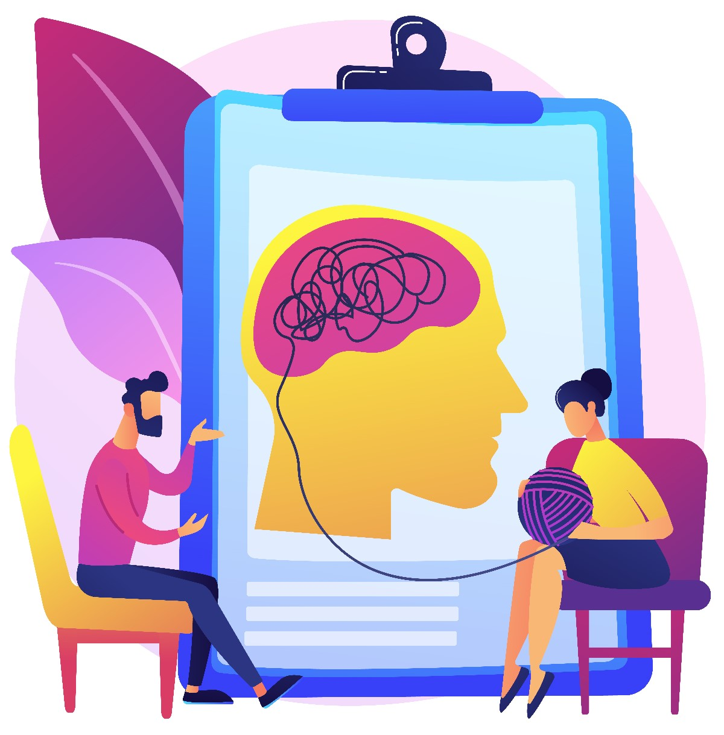
10 Gesundheits-Apps für psychische Gesundheit

Slide 3
Partner
UNIVERSITAT DE VALENCIA
VALENCIA, SPANIEN
www.uv.es
PROLIPSIS
ATHEN, GRIECHENLAND www.prolepsis.gr
WESTFALISCHE HOCHSCHULE GELSENKIRCHEN, BOCHOLT, RECKLINGHAUSEN
GELSENKIRCHEN, DEUTSCHLAND
www.w-hs.de
OXFAM ITALIA INTERCULTURA
AREZZO, ITALIEN
www.oxfamitalia.org/
CONNEXIONS
ATHEN, GRIECHENLAND
www.connexions.gr
RESET
ZYPERN
www.resetcy.com
media k GmbH
Bad Mergentheim, DEUTSCHLAND
www.media-k.eu
COORDINA ORGANIZACIÓN DE EMPRESAS Y RECURSOS HUMANOS, S.L.
VALENCIA, SPANIEN
coordina-oerh.com
AMSED
STRAßBURG, FRANKREICH
www.amsed.fr

Slide 4
Unterrichtseinheit: Inhalt
1. Einführung in die psychische Gesundheit und ihre Bedeutung im täglichen Leben
2. Bedeutung des Emotionsmanagements
3. Arten und Nutzung von Anwendungen zur psychischen Gesundheit

Slide 5
Ziele
10
Gesundheits-Apps für psychische Gesundheit
Lernen, wie wichtig es ist, sich um die psychische Gesundheit zu kümmern
Lernen, wie man Apps zur psychischen Gesundheit nutzt
Lernen, was Emotionen sind und wie wichtig sie sind
Lernen, wie man Emotionen erkennt und wie man sie reguliert.
Lernen, wie man seine Atmung in stressigen Momenten kontrollieren kann.
In der Lage sein, zwischen den einzelnen Anwendungen für psychische Gesundheit zu unterscheiden.
Wissen, wie man sie benutzt und sinnvoll einsetzt
Quelle: Bild von nuraghies auf Freepik

Slide 6
10.1.1 Einführung in die psychische Gesundheit und ihre Bedeutung im täglichen Leben
Ziele
Lernen, wie wichtig es ist, sich um die psychische Gesundheit zu kümmern
Lernen, wie man Apps zur psychischen Gesundheit nutzt
Entworfen von Freepik

Slide 7
Trainingsinhalt
10.1.1. Einführung in die psychische Gesundheit und ihre Bedeutung im täglichen Leben
Was ist psychische Gesundheit und warum ist sie wichtig?
Was sind Apps für psychische Gesundheit?
Vorteile der Nutzung von Apps für die psychische Gesundheit

Slide 8
Migrant:innen und psychische Gesundheit
10.1.1. Einführung in die psychische Gesundheit und ihre Bedeutung im täglichen Leben
Die Auswirkungen der Migration auf die psychische Gesundheit von Arbeitsmigrant:innen, Flüchtlingen und Asylbewerber:innen werden in der Forschung kontrovers diskutiert (Moussavi et al., 2007).
Es ist unklar, ob die Migration zu einer Zunahme oder Abnahme der psychischen Belastung führt. Es wurden erhebliche Unterschiede in der psychischen Gesundheit zwischen verschiedenen Gruppen von Migrant:innen festgestellt (Alegria et al., 2008).
Möglicherweise gibt es erhebliche Unterschiede zwischen Migrant:innengruppen, insbesondere zwischen Flüchtlingen und Arbeitsmigrant:innen. Die Belastung durch Depressionen und posttraumatische Belastungsstörungen ist bei Flüchtlingen höher und die Belastung durch Depressionen bei Arbeitsmigrant:innen geringer.
Quelle | Pixabay Lizenz

Slide 9
Was ist psychische Gesundheit?
10.1.1. Einführung in die psychische Gesundheit und ihre Bedeutung im täglichen Leben
Laut WHO (2022) ist psychische Gesundheit ein "Zustand des psychischen Wohlbefindens, der die Menschen in die Lage versetzt, die Belastungen des Lebens zu bewältigen, ihre Fähigkeiten voll zu entfalten, gut zu lernen und zu arbeiten und zur Verbesserung ihrer Gemeinschaft beizutragen".
Quelle| Pixabay Lizenz

Slide 10
Was ist psychische Gesundheit?
10.1.1. Einführung in die psychische Gesundheit und ihre Bedeutung im täglichen Leben
Wenn diese Faktoren verändert werden, treten Probleme der psychischen Gesundheit auf:
Stress
Depressionen
Ängste
Es gibt eine Reihe von Faktoren, die sich auf die psychische Gesundheit der Menschen auswirken, die wichtigsten sind:
Biologische Faktoren (Gene oder chemische Veränderungen im Gehirn).
Familiengeschichte
Lebenserfahrungen
Lebensstil

Slide 11
10.1.1. Einführung in die psychische Gesundheit und ihre Bedeutung im täglichen Leben
STRESS
Stress kann als ein Zustand der Sorge oder der geistigen Anspannung definiert werden, der durch eine schwierige Situation verursacht wird. Jeder Mensch erlebt in gewissem Maße Stress. Die Art und Weise, wie wir auf Stress reagieren, macht jedoch einen großen Unterschied für unser allgemeines Wohlbefinden.
ANGST
Nach Angaben der WHO kann sich jeder Mensch irgendwann einmal ängstlich fühlen. Menschen mit Angststörungen leiden allerdings häufig unter intensiver und übermäßiger Angst. Sie sind schwer zu kontrollieren, verursachen erhebliche Probleme und können lange andauern, wenn sie nicht behandelt werden. Angststörungen beeinträchtigen die täglichen Aktivitäten und können das Familien-, Sozial-, Schul- oder Berufsleben einer Person beeinträchtigen.
DEPRESSIONEN
Eine depressive Störung geht mit einer gedrückten Stimmung oder dem Verlust von Freude oder Interesse an Aktivitäten über längere Zeiträume einher. Depressionen unterscheiden sich von normalen Stimmungsschwankungen und Gefühlen im Alltag. Depressionen können jeden treffen, aber Menschen, die Missbrauch, schwere Verluste oder andere belastende Ereignisse erlebt haben, sind anfälliger für eine Depression.

Slide 12
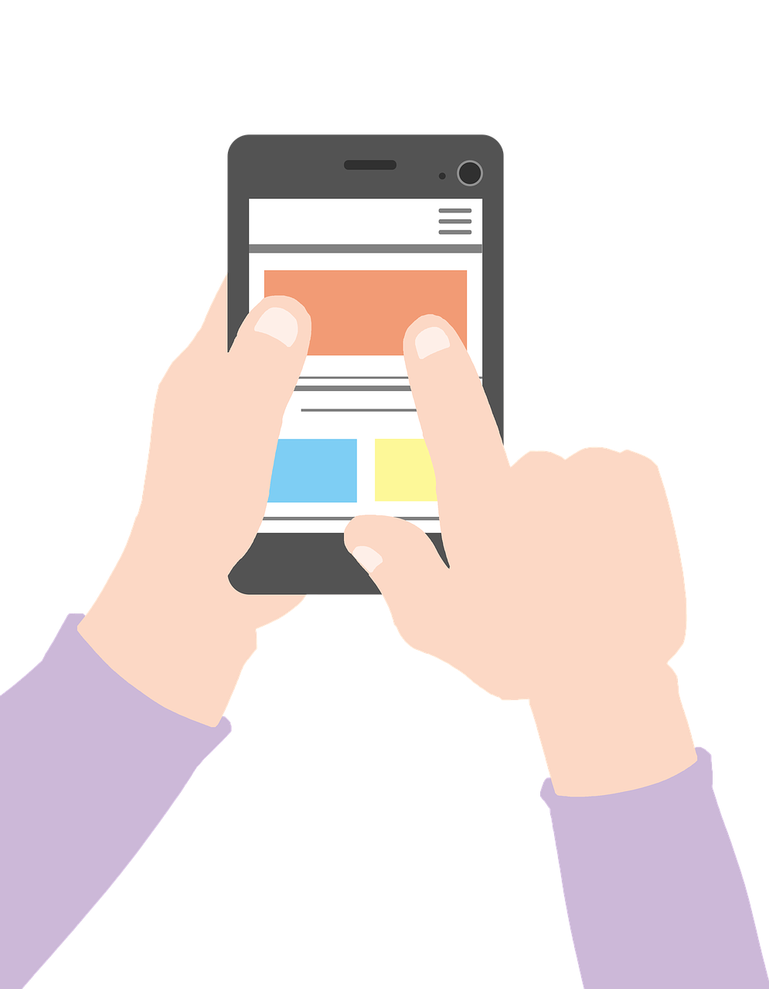
Was sind Apps für psychische Gesundheit?
10.1.1. Einführung in die psychische Gesundheit und ihre Bedeutung im täglichen Leben
Wir werden einige Anwendungen in diesem Modul kennenlernen und anwenden. Diese sollen helfen, den emotionalen Zustand zu regulieren, das Selbstmanagement der Gesundheit zu verbessern und mögliche Probleme der psychischen Gesundheit vorzubeugen.
Sie decken unterschiedliche Funktionen und Bereiche ab:
Stress
Ängste
Posttraumatische Belastungsstörung (PTSD)
Beratung
Motivation
Emotionale Regulierung
Quelle| Pixabay Lizenz

Slide 13
Welche Anwendungen für die psychische Gesundheit finden wir in diesem Modul?
10.1.1. Einführung in die psychische Gesundheit und ihre Bedeutung im täglichen Leben
Apps für psychische Gesundheit
MoodLog: Daily Insights
PTSD COACH
BREATH2RELAX
Therapyside

Slide 14
10.1.2 Bedeutung des Emotionsmanagements
Ziele
Lernen, was Emotionen sind und welche Bedeutung sie haben
Lernen, Emotionen zu erkennen und sie zu regulieren.
Lernen, wie Sie Ihre Atmung in stressigen Momenten kontrollieren können.
Entworfen von Freepik

Slide 15
Trainingsinhalt
10.1.2. Bedeutung des Emotionsmanagements
Was sind Emotionen?
Techniken zur Emotionsregulierung
Aktivitäten zur Atemkontrolle

Slide 16
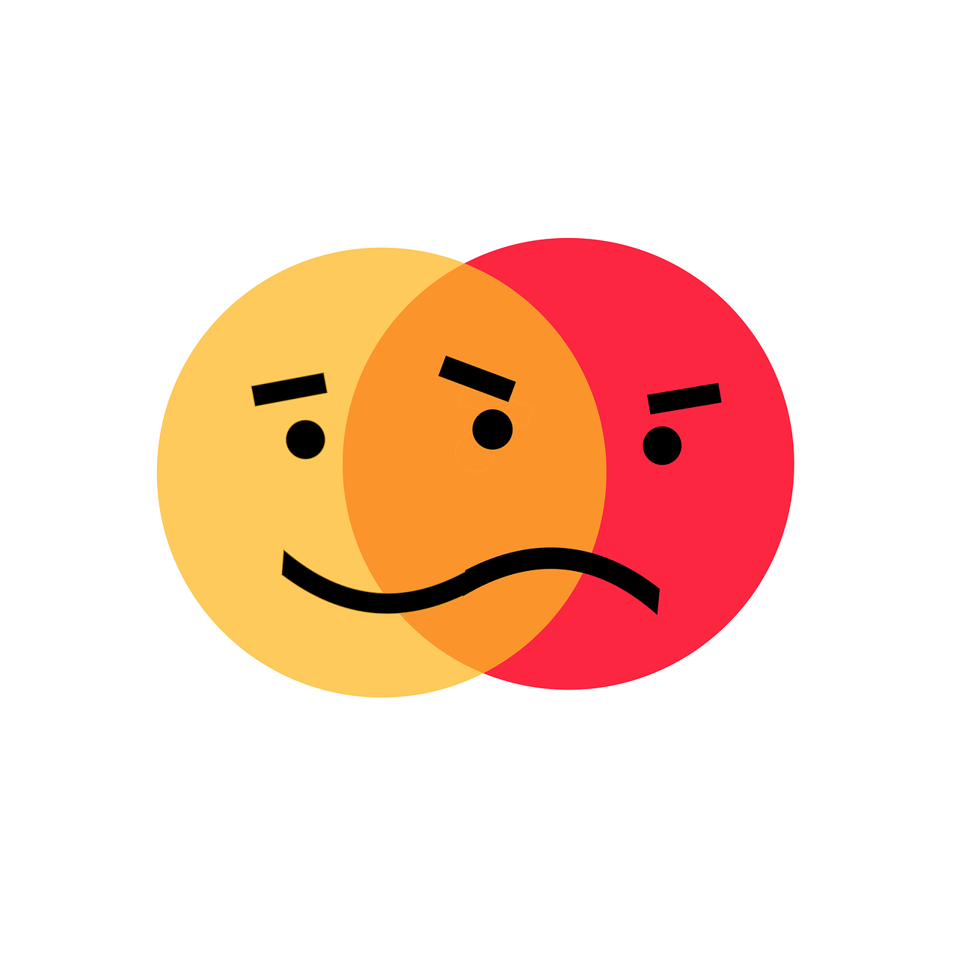
Was sind Emotionen?
10.1.2. Bedeutung des Emotionsmanagements
Emotionen sind bewusste mentale Reaktionen (wie Wut oder Angst), die subjektiv als starke Gefühle erlebt werden. Sie richtigen sich in der Regel auf ein bestimmtes Objekt und werden von physiologischen und verhaltensmäßigen Veränderungen im Körper begleitet. (American Psychological Associationg)
Ein wichtiger Aspekt ist die emotionale Intelligenz. Das ist die Fähigkeit von Menschen ihre eigenen Emotionen und die anderer wahrzunehmen, zu verstehen, zu regulieren und zu kontrollieren.
Menschen mit hoher emotionaler Intelligenz haben auch ein besseres emotionales Wohlbefinden und sind in der Lage, Situationen aus einer besseren Perspektive zu betrachten.
Quelle| Pixabay Lizenz

Slide 17
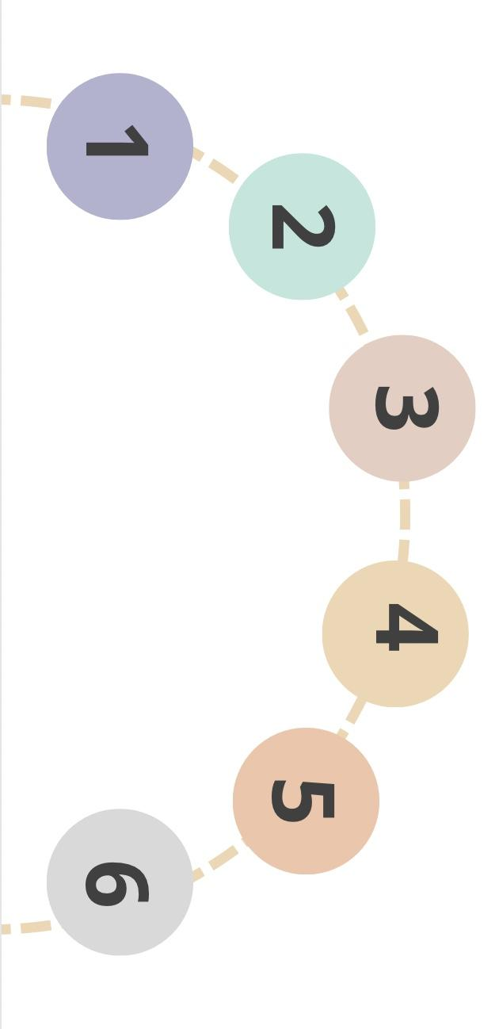
Was sind grundlegende Emotionen?
10.1.2. Bedeutung des Emotionsmanagements
Emotionen sind universell und mehrere Studien sind sich einig, dass es sechs grundlegende Emotionen gibt.
Trauer
Wut
Überraschung
Ekel
Furcht
Freude

Slide 18
Techniken zur Emotionsregulierung
10.1.2. Bedeutung des Emotionsmanagements
Strategien zur Emotionsregulierung konzentrieren sich darauf, das Ausmaß und die Art der emotionalen Erfahrungen und ihre Auswirkungen auf uns selbst zu verändern.
Wenn eine Person Probleme mit der Emotionsregulierung hat, kann dies zu psychischen Störungen führen. Die typischsten sind Angstzustände und Depressionen.

Slide 19
Arten der Emotionsregulierung
10.1.2. Bedeutung des Emotionsmanagements
NEUBEWERTUNG
PROBLEMLÖSUNG
Dies besteht darin, dass man versucht, neue Interpretationen der Situation auf positive Weise zu entwickeln, wenn man stressige Situationen erlebt.
Dies führt zu einer Reihe von positiven Reaktionen, sowohl emotional als auch physisch, auf Situationen, die eine Reihe von stressigen oder negativen Emotionen hervorrufen.
Die Person muss in der Lage sein, eine stressige Situation zu durchdenken und bewusst neue Handlungen vorzuschlagen, um das Problem zu lösen.

Slide 20
ÜBUNG ZUR IDENTIFIZIERUNG VON GEFÜHLEN
Quelle | Pixabay Lizenz

Slide 21
Übung zur Identifizierung von Emotionen: Beschreiben Sie eine Emotion
10.1.2. Die Bedeutung des Emotionsmanagements
Denken Sie an eines der Gefühle, die Sie in den letzten Tagen oder Wochen hatten, und versuchen Sie, es zu beschreiben. Schreiben es auf ein Blatt Papier. Folgen Sie der nachstehenden Gliederung.
Empfindungen: z.B. Ich fühle eine Enge in meiner Brust
Gedanken: z. B. Ich glaube, ich kann das nicht tun.
Äußerungen: z.B. Meine Schultern sind angespannt.
Emotionen: z.B. Ich fühle mich ängstlich

Slide 22
Übung zur Identifizierung von Emotionen: Beschreiben Sie eine Emotion
10.1.2. Die Bedeutung des Emotionsmanagements
Manchmal denken wir, wenn wir nichts gegen ein Gefühl unternehmen, es vermeiden oder ignorieren, wird es verschwinden, aber das ist oft nicht der Fall. Die Konfrontation mit dem Auslöser eines Gefühls kann uns helfen, seine Auswirkungen zu kontrollieren und die Situation neu zu bewerten oder eine Lösung für das Problem zu finden, das das Gefühl verursacht.
Wenn ich zum Beispiel Angst vor einer Aufgabe habe und Anspannung im Körper spüre, mache ich mir das bewusst und überlege, wie ich die Aufgabe mit weniger Angst angehen kann. Ich versuche, ein paar Minuten lang zu atmen, meinen Körper zu entspannen und mir einen positiveren Weg zu überlegen, wie ich die Aufgabe bewältigen kann.

Slide 23
Techniken zur Kontrolle der Atmung: Zwerchfellatmung
10.1.2. Die Bedeutung des Emotionsmanagements
Eine gute Technik zur Kontrolle der Atmung ist die Zwerchfell- oder Tiefenatmung.
Es ist eine Technik, die hilft, die Kontrolle über die Emotionen zu erlangen. Sie hat den Vorteil, dass sie eine der einfachsten und am schnellsten zu erlernenden Techniken ist. Sie kann in einer stressigen Situation angewendet werden.
VIDEO:
https://www.youtube.com/watch?v=vMjTJf4-xz0
Durch den Aufruf des Videos akzeptieren Sie die Datenschutzbestimmungen von YouTube. Erfahren Sie mehr.

Slide 24
10.1.3 Arten und Nutzung von Anwendungen zur psychischen Gesundheit
Ziele
In der Lage sein, zwischen den einzelnen Anwendungen zur psychischen Gesundheit zu unterscheiden.
Wissen, wie man sie einsetzt und wie man sie sinnvoll nutzt.
Entworfen von Freepik

Slide 25
Trainingsinhalt
10.1.3. Arten und Nutzung von Anwendungen zur psychischen Gesundheit
Was sind Apps für die psychische Gesundheit?
Was sind die Ziele der einzelnen Apps?
Wie werden sie genutzt?

Slide 26
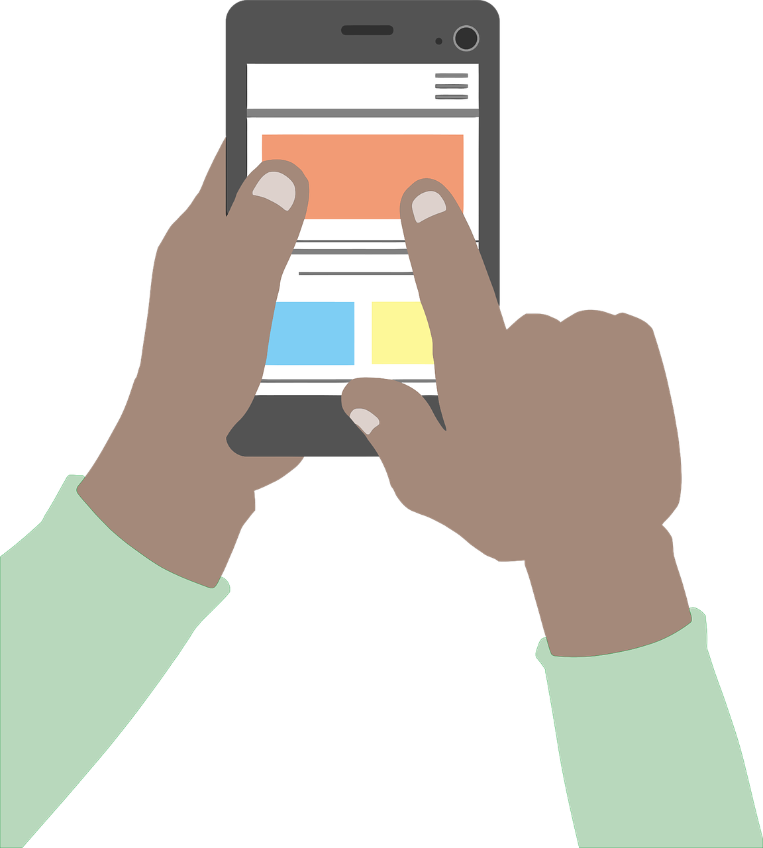
Was sind Apps für psychische Gesundheit?
10.1.3. Arten und Nutzung von Anwendungen zur psychischen Gesundheit
Neue Technologien und die richtige Nutzung ihrer Apps sind eine große Chance, die Bereitstellung von Diensten für die psychische Gesundheit zu verbessern, um Menschen mit verschiedenen Problemen zu helfen.
Die Nutzung von Apps verändert die Art und Weise, wie viele Menschen ihren täglichen Aktivitäten nachgehen. Mehrere Studien haben gezeigt, dass Smartphones und Apps die psychische Gesundheit der Nutzer verändern und verbessern können.
Quelle | Pixabay Lizenz

Slide 27
Was sind Apps für psychische Gesundheit?
10.1.3. Arten und Nutzung von Anwendungen zur psychischen Gesundheit
Die im Folgenden vorgestellten Anwendungen konzentrieren sich auf verschiedene Aspekte:
Aufzeichnung der Stimmung und des täglichen Lebens des Nutzenden.
Tools für PTSD, Angst und Stressmanagement.
Hilfe bei der Suche nach psychologischer Unterstützung sowie bei der Unterrichtung und Information von Fachleuten.
Hilfe bei der Bewältigung von Emotionen und Gefühlen

Slide 28
Stimmungstracker-Apps
10.1.3. Arten und Nutzung von Anwendungen zur psychischen Gesundheit
Daylio Journal - Mood Tracker
Android: https://play.google.com/store/apps/details?id=com.mediastudios.daytracker

Slide 29
MoodLog: Tägliche Einblicke
10.1.3. Arten und Nutzung von Anwendungen zur psychischen Gesundheit
Die App bietet einen umfassenden und einfachen Ansatz zur Stimmungserfassung und -aufzeichnung. Mit ein paar Klicks können Sie Ihre Stimmung, Ihre Aktivitäten und sogar die Wetterbedingungen aufzeichnen und so ein vollständiges Bild Ihres Tages erhalten.
ANDROID: https://play.google.com/store/apps/details?id=com.mediastudios.daytracker
Quelle | Lizenz

Slide 30
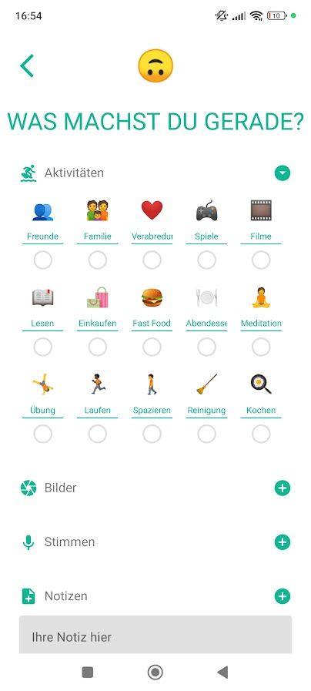
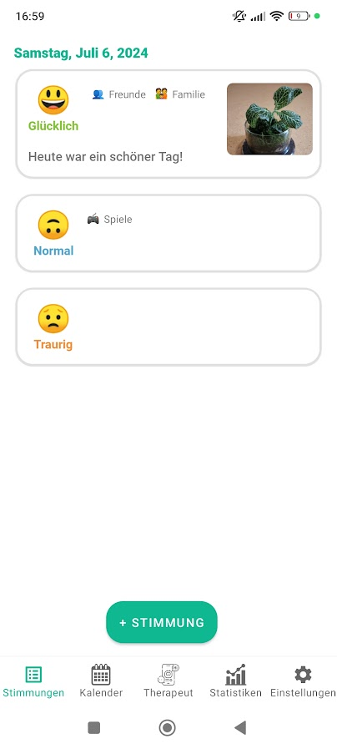
MoodLog: Tägliche Einblicke
10.1.3. Arten und Nutzung von Anwendungen zur psychischen Gesundheit
Mit der Anwendung können Sie aufzeichnen, wie Sie sich jeden Tag fühlen und welche Tätigkeit Sie zum Zeitpunkt der Aufzeichnung ausüben, indem Sie Fotos, Aufnahmen und Notizen hinzufügen.
Quelle | Lizenz

Slide 31
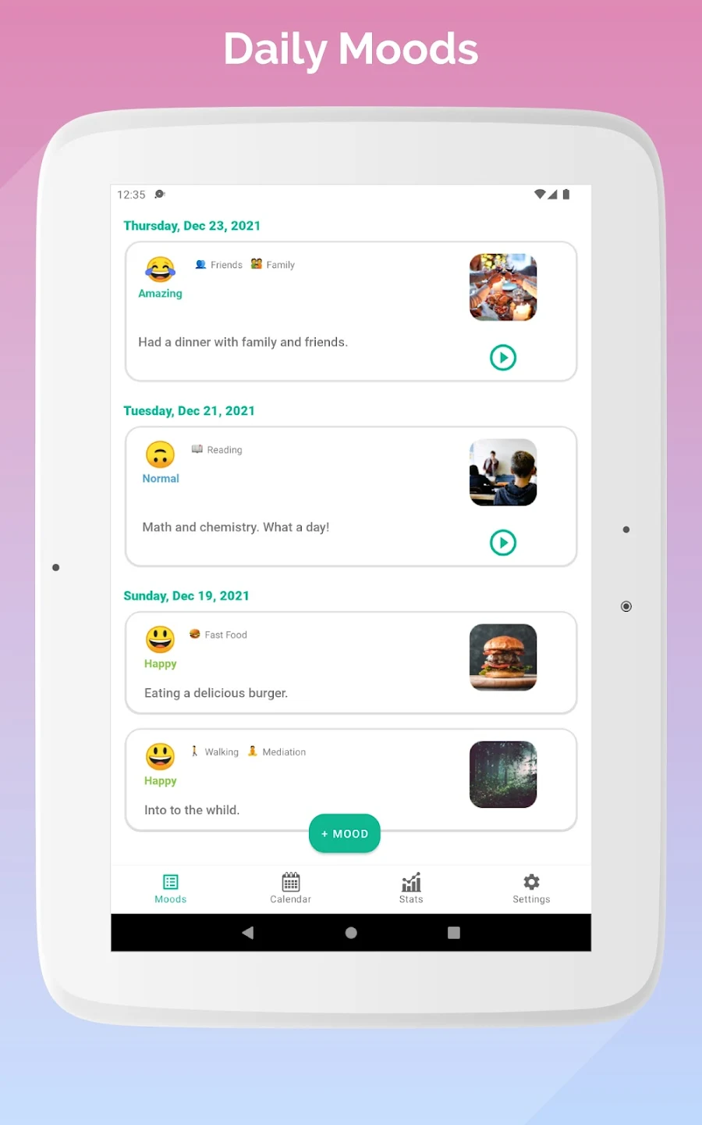
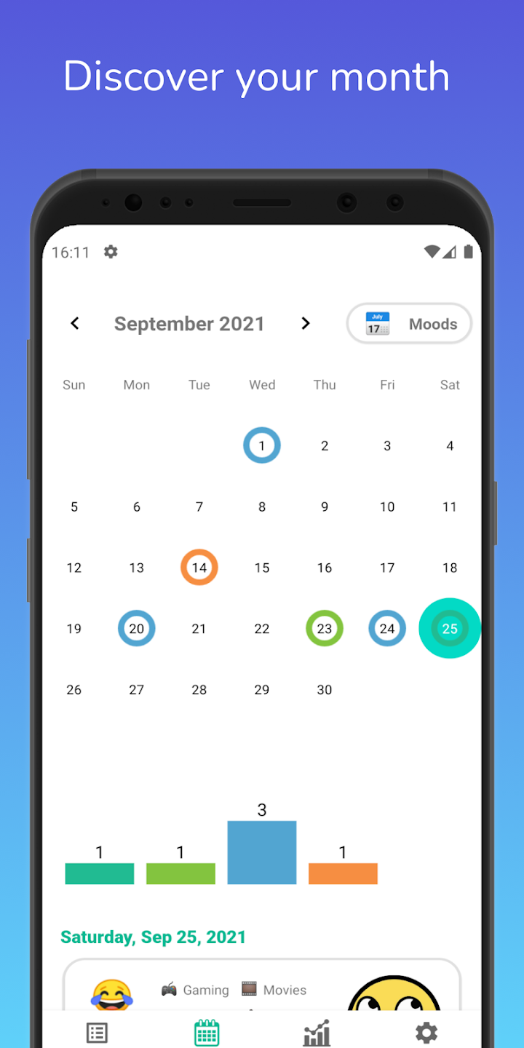
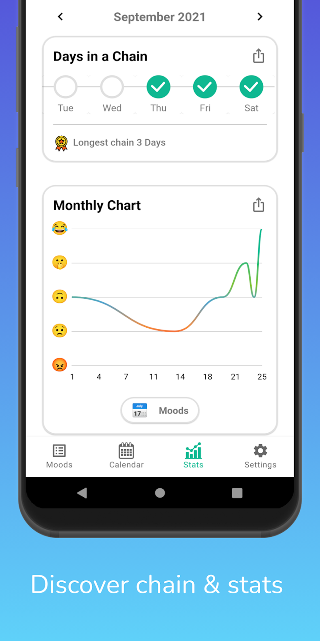
MoodLog: Tägliche Einblicke
10.1.3. Arten und Nutzung von Anwendungen zur psychischen Gesundheit
Die Anwendung bietet einen Kalender mit allen Stimmungen, Wochen- und Monatsstatistiken und spiegelt die Erfolge wider
Quelle | Lizenz

Slide 32
Apps PTBS/Stress/Angst
10.1.3. Arten und Nutzung von Anwendungen zur psychischen Gesundheit
PTBS-COACH
Android: https://play.google.com/store/apps/details?id=is.vertical.ptsdcoach&hl=en_US
IOS: https://apps.apple.com/de/app/ptsd-coach/id430646302

Slide 33
PTBS-COACH
10.1.3. Arten und Nutzung von Anwendungen zur psychischen Gesundheit
Diese App richtet sich an Nutzenden mit posttraumatischer Belastungsstörung (PTBS). Sie bietet Informationen über die Störung, über ihre professionelle Betreuung, eine Selbsteinschätzung und bietet auch Möglichkeiten, Unterstützung und Hilfsmittel für die Stressbewältigung zu finden.
Sie ist sowohl für Android als auch für iOS verfügbar:
ANDROID: https://play.google.com/store/apps/details?id=is.vertical.ptsdcoach&hl=en_US
IOS: https://apps.apple.com/de/app/ptsd-coach/id430646302
Quelle | Lizenz

Slide 34
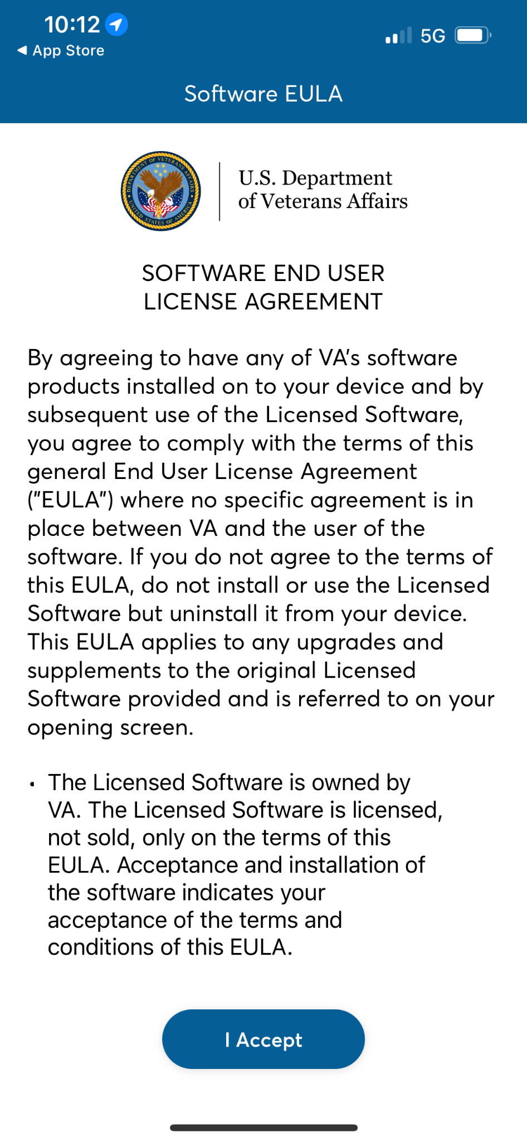
PTBS-COACH
10.1.3. Arten und Nutzung von Anwendungen zur psychischen Gesundheit
1
Sobald Sie die Anwendung heruntergeladen und geöffnet haben, erscheint zunächst eine Reihe von Informationen, Nutzungsbedingungen und Lizenzen, die Sie akzeptieren müssen, wenn Sie die Anwendung weiter nutzen möchten.
Quelle | Lizenz

Slide 35
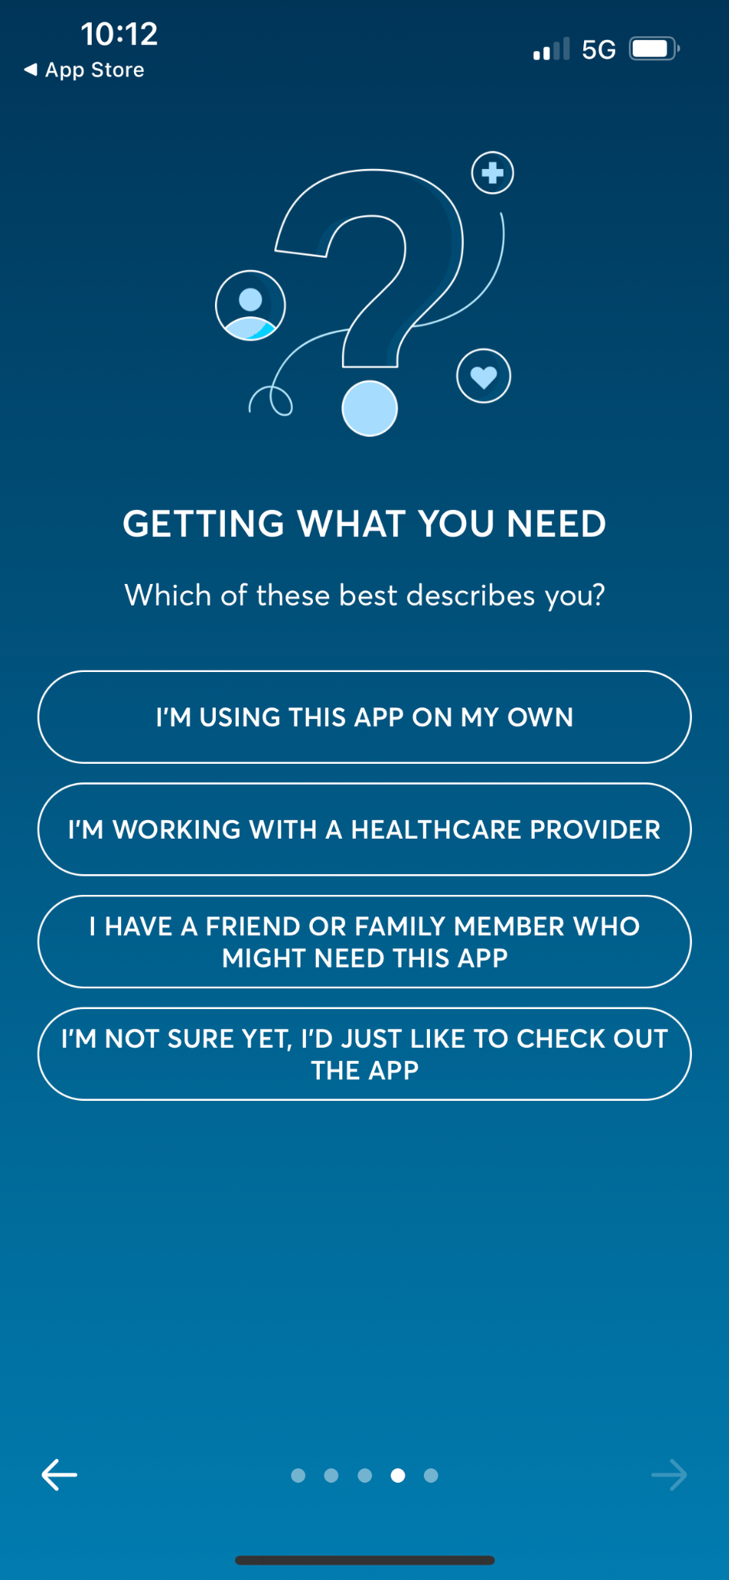
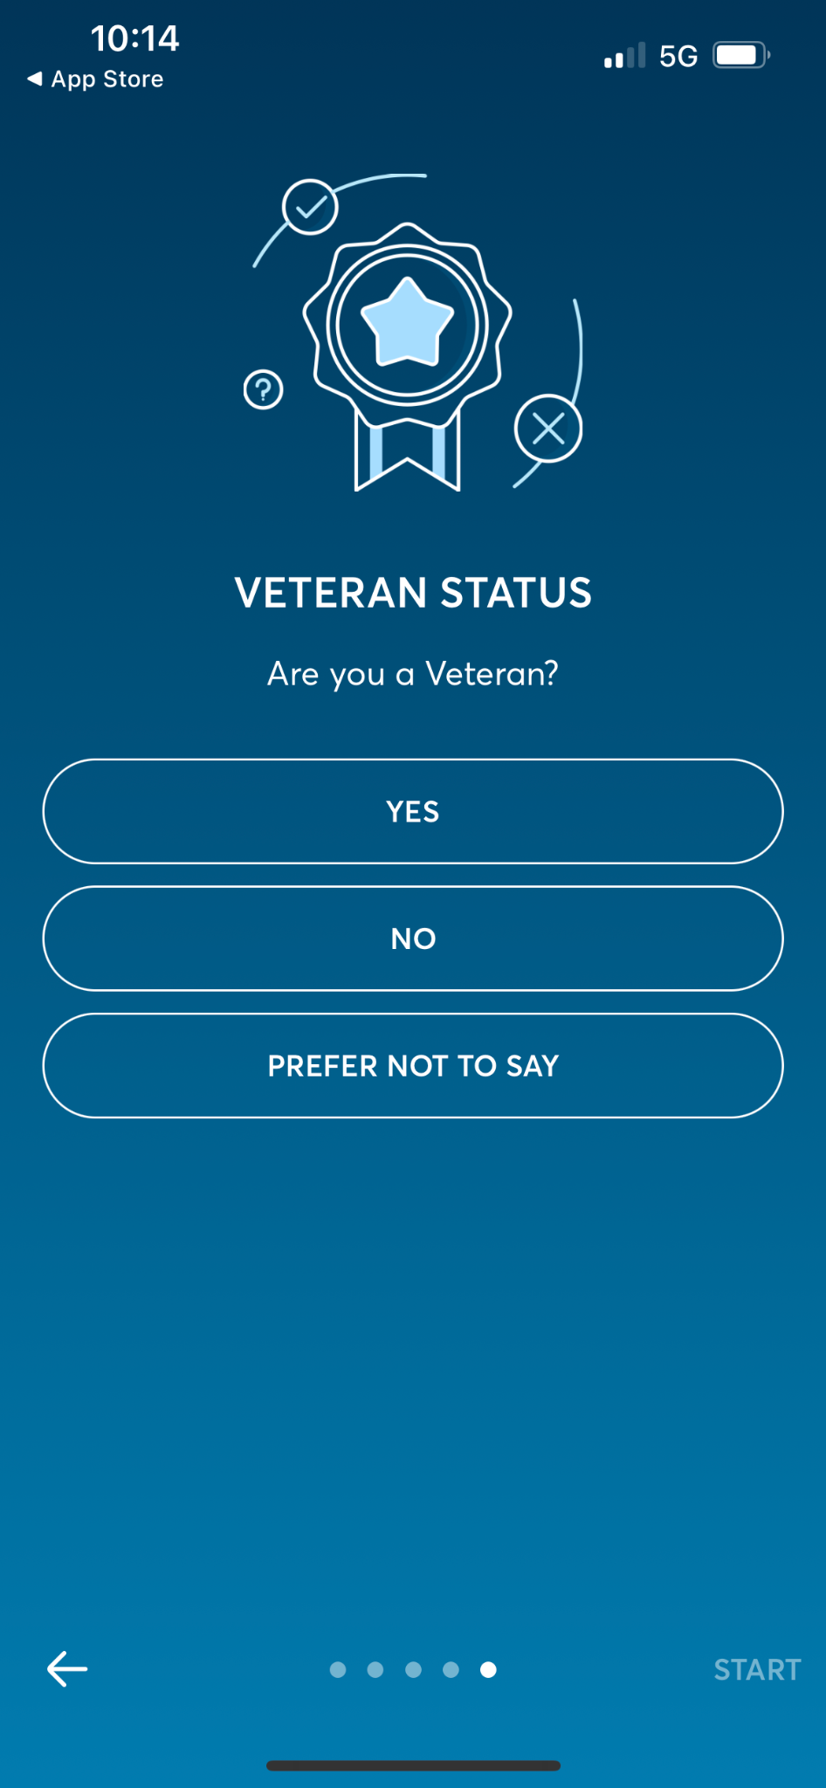
PTBS-COACH
10.1.3. Arten und Nutzung von Anwendungen zur psychischen Gesundheit
2
Im zweiten Schritt beantworten Sie die Fragen, die Ihnen gestellt werden, und an was Sie am besten beschreibt, und dann, ob Sie ein Veteran sind oder nicht.
Quelle | Lizenz

Slide 36
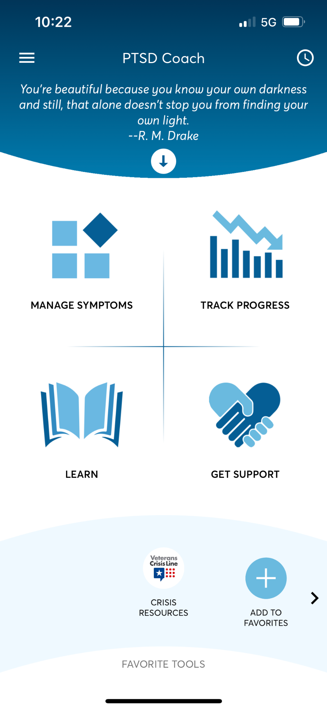
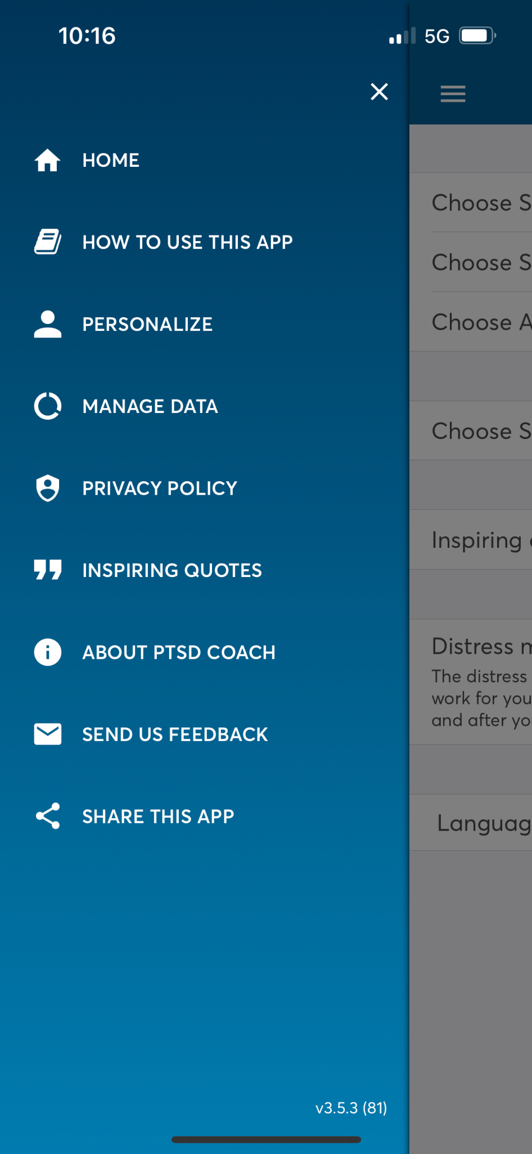
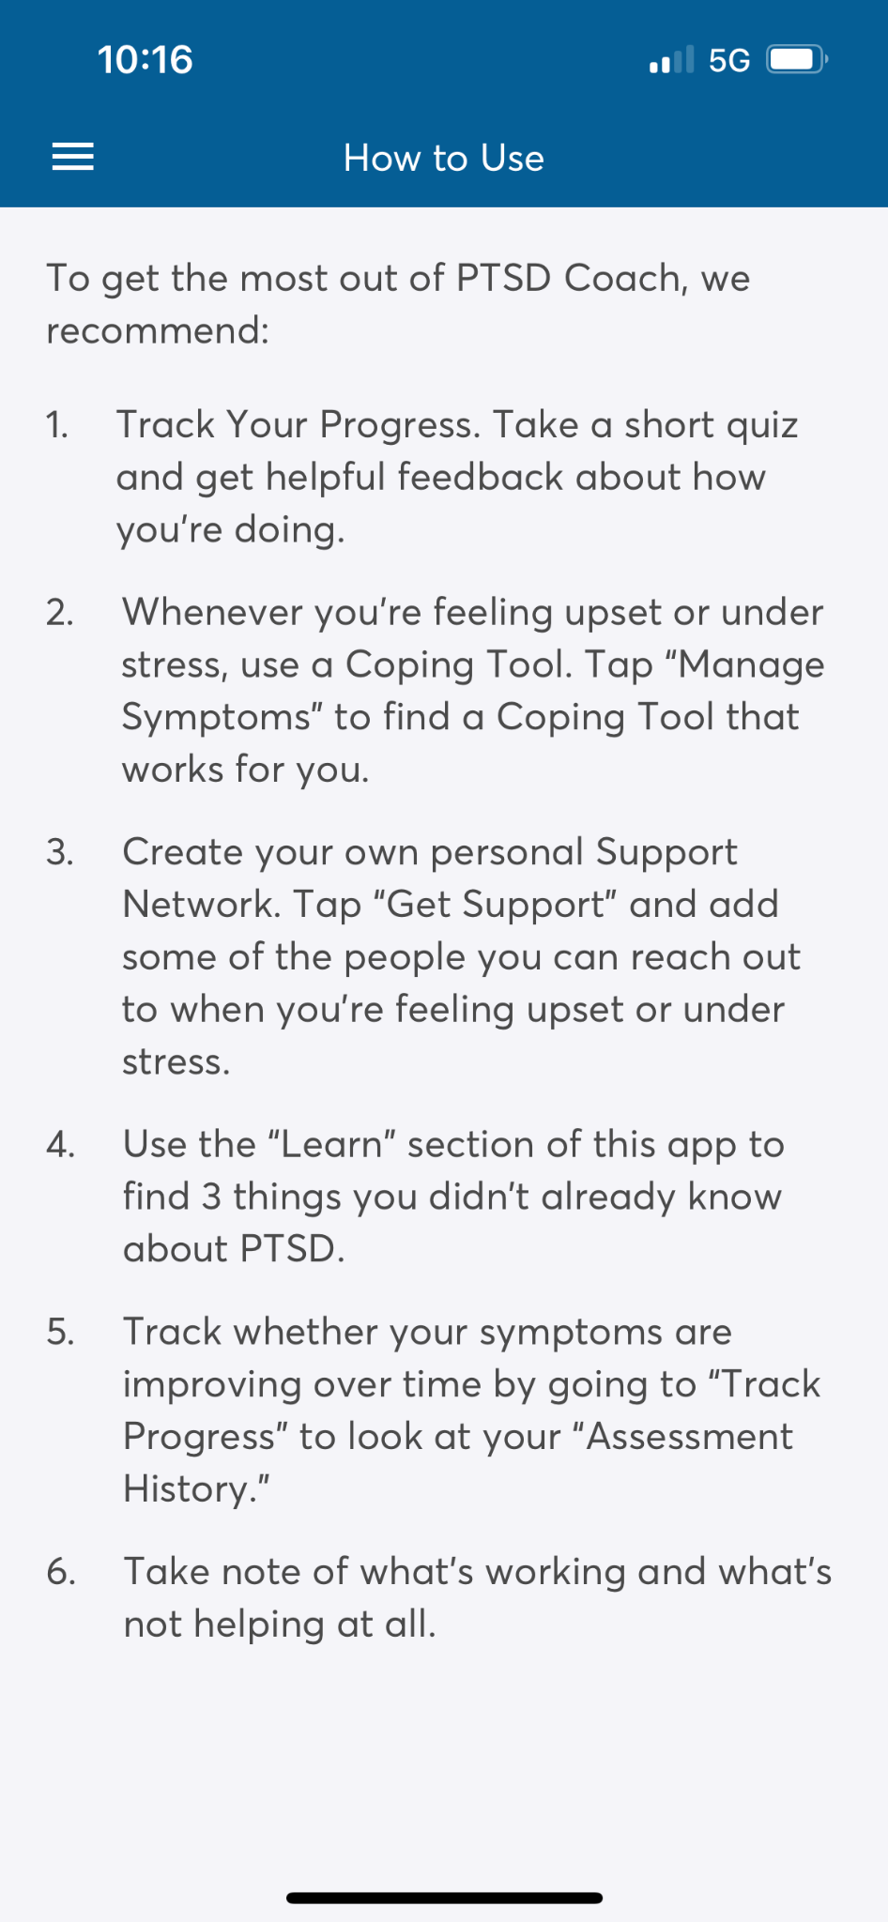
PTBS-COACH
10.1.3. Arten und Nutzung von Anwendungen zur psychischen Gesundheit
3
Sobald Sie alle Bedingungen und Konditionen akzeptiert haben, gelangen Sie zum Hauptbildschirm der Anwendung. Sie haben nun eine Option, die Ihnen erklärt, wie Sie die Anwendung nutzen können.
Quelle | Lizenz

Slide 37
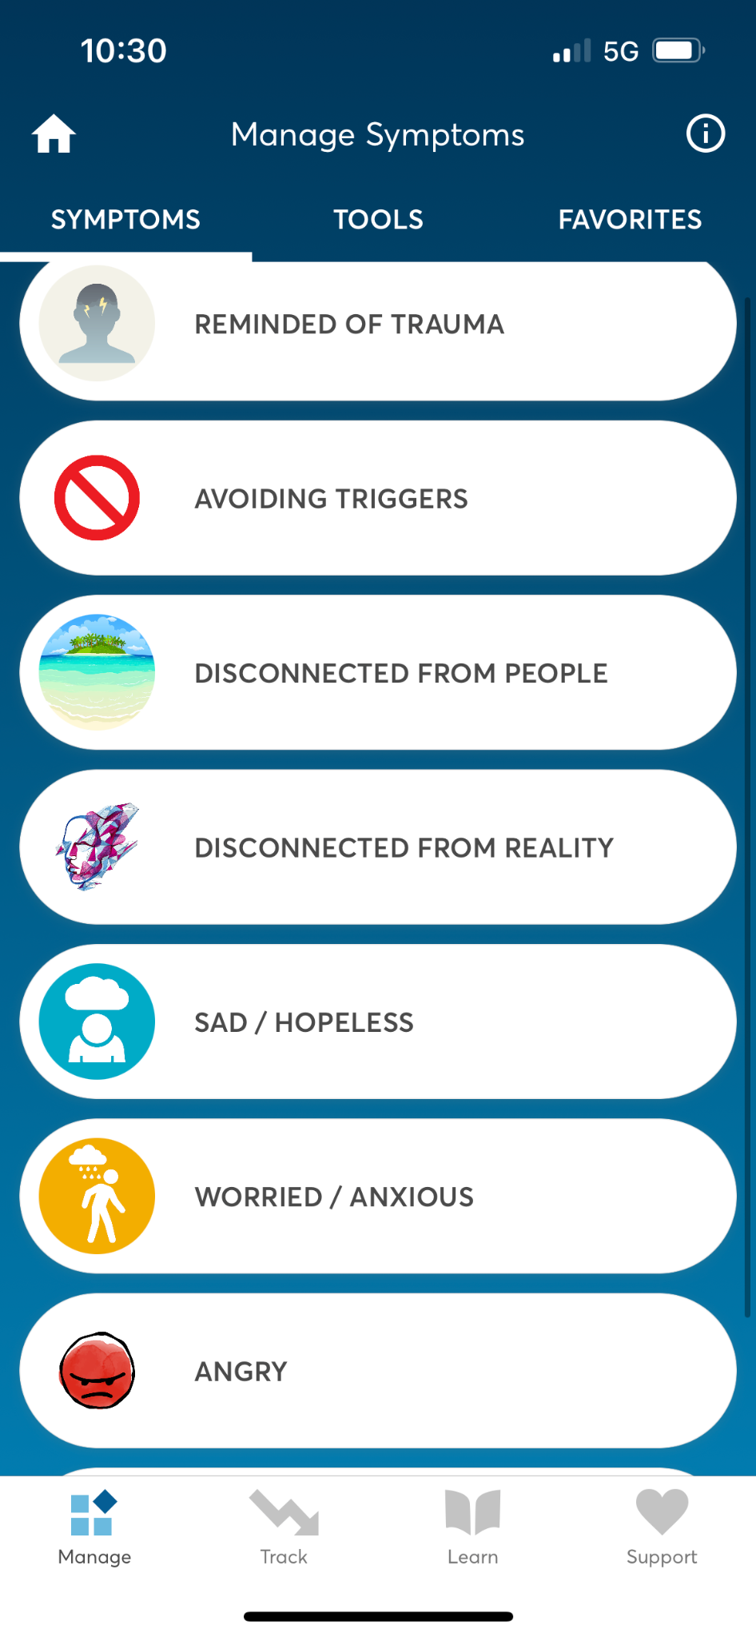
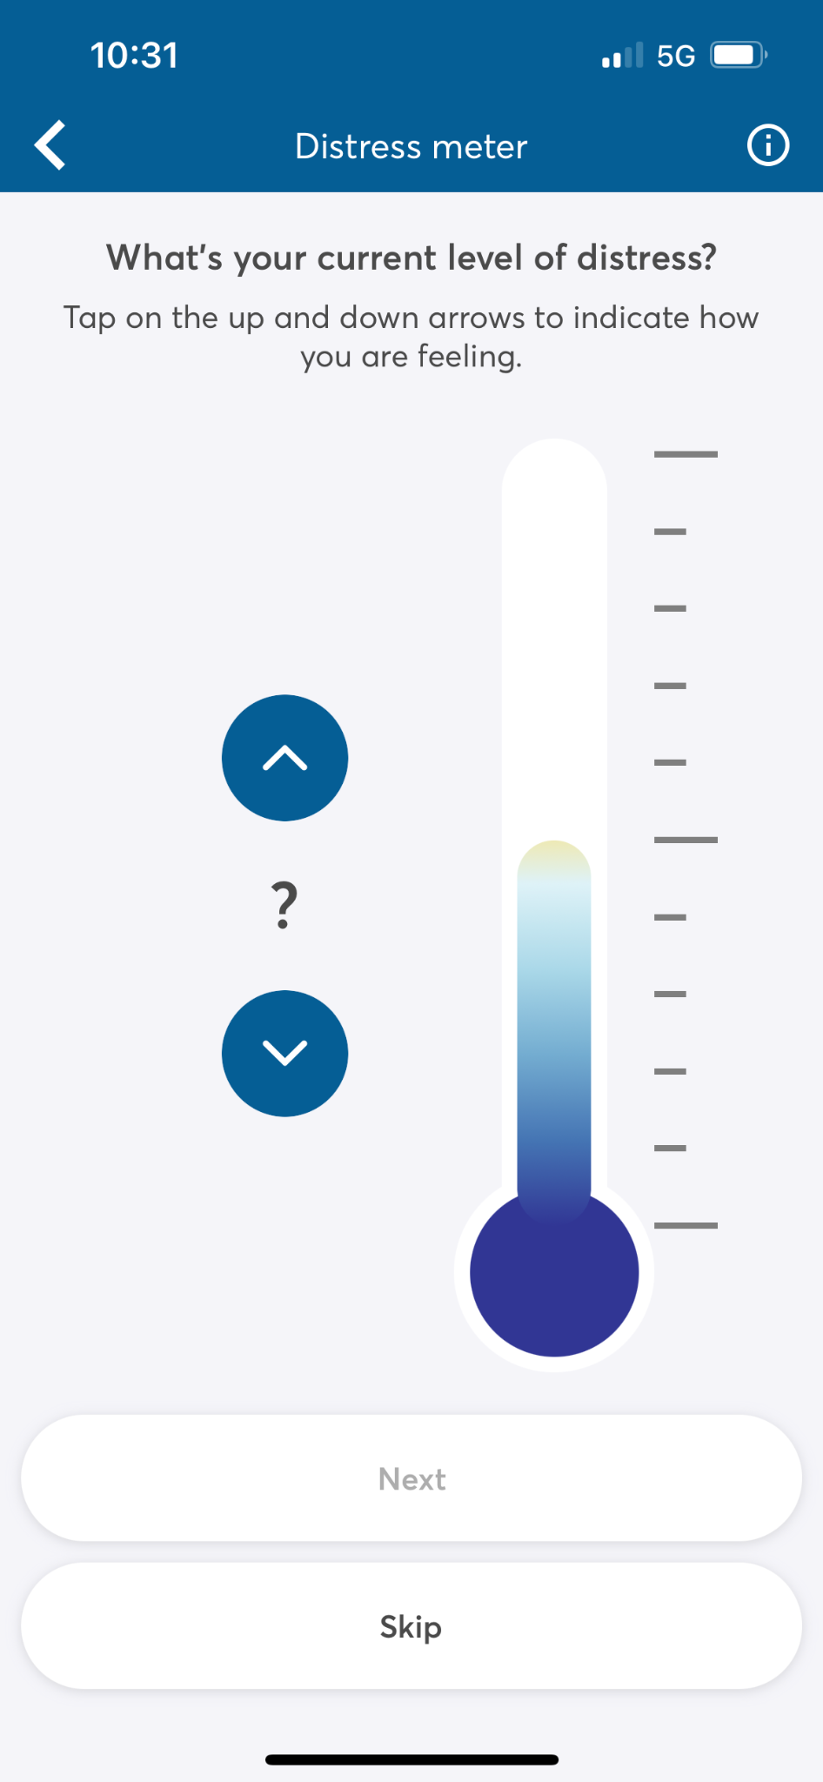
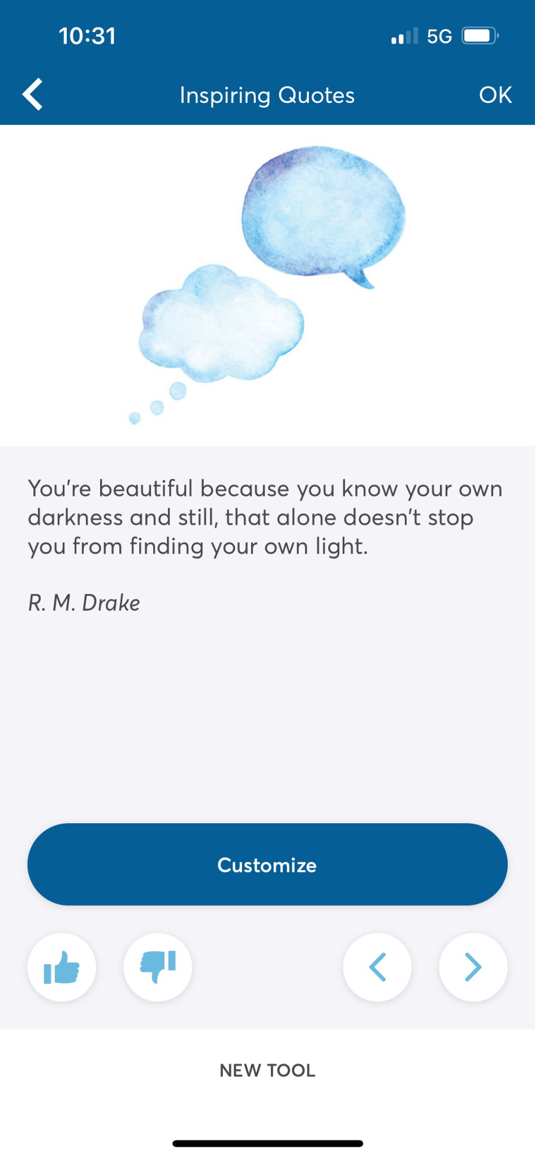
PTBS-COACH
10.1.3. Arten und Nutzung von Anwendungen zur psychischen Gesundheit
4
Wenn Sie zur Hauptseite zurückkehren, können Sie verschiedene Aspekte erkunden, z. B. das Symptommanagement. Hier geht es um den Grad, in dem Sie die Emotion in diesem Moment empfinden. Es werden eine Reihe von Tipps und Techniken angeboten, die Sie anwenden können.
Quelle | Lizenz

Slide 38
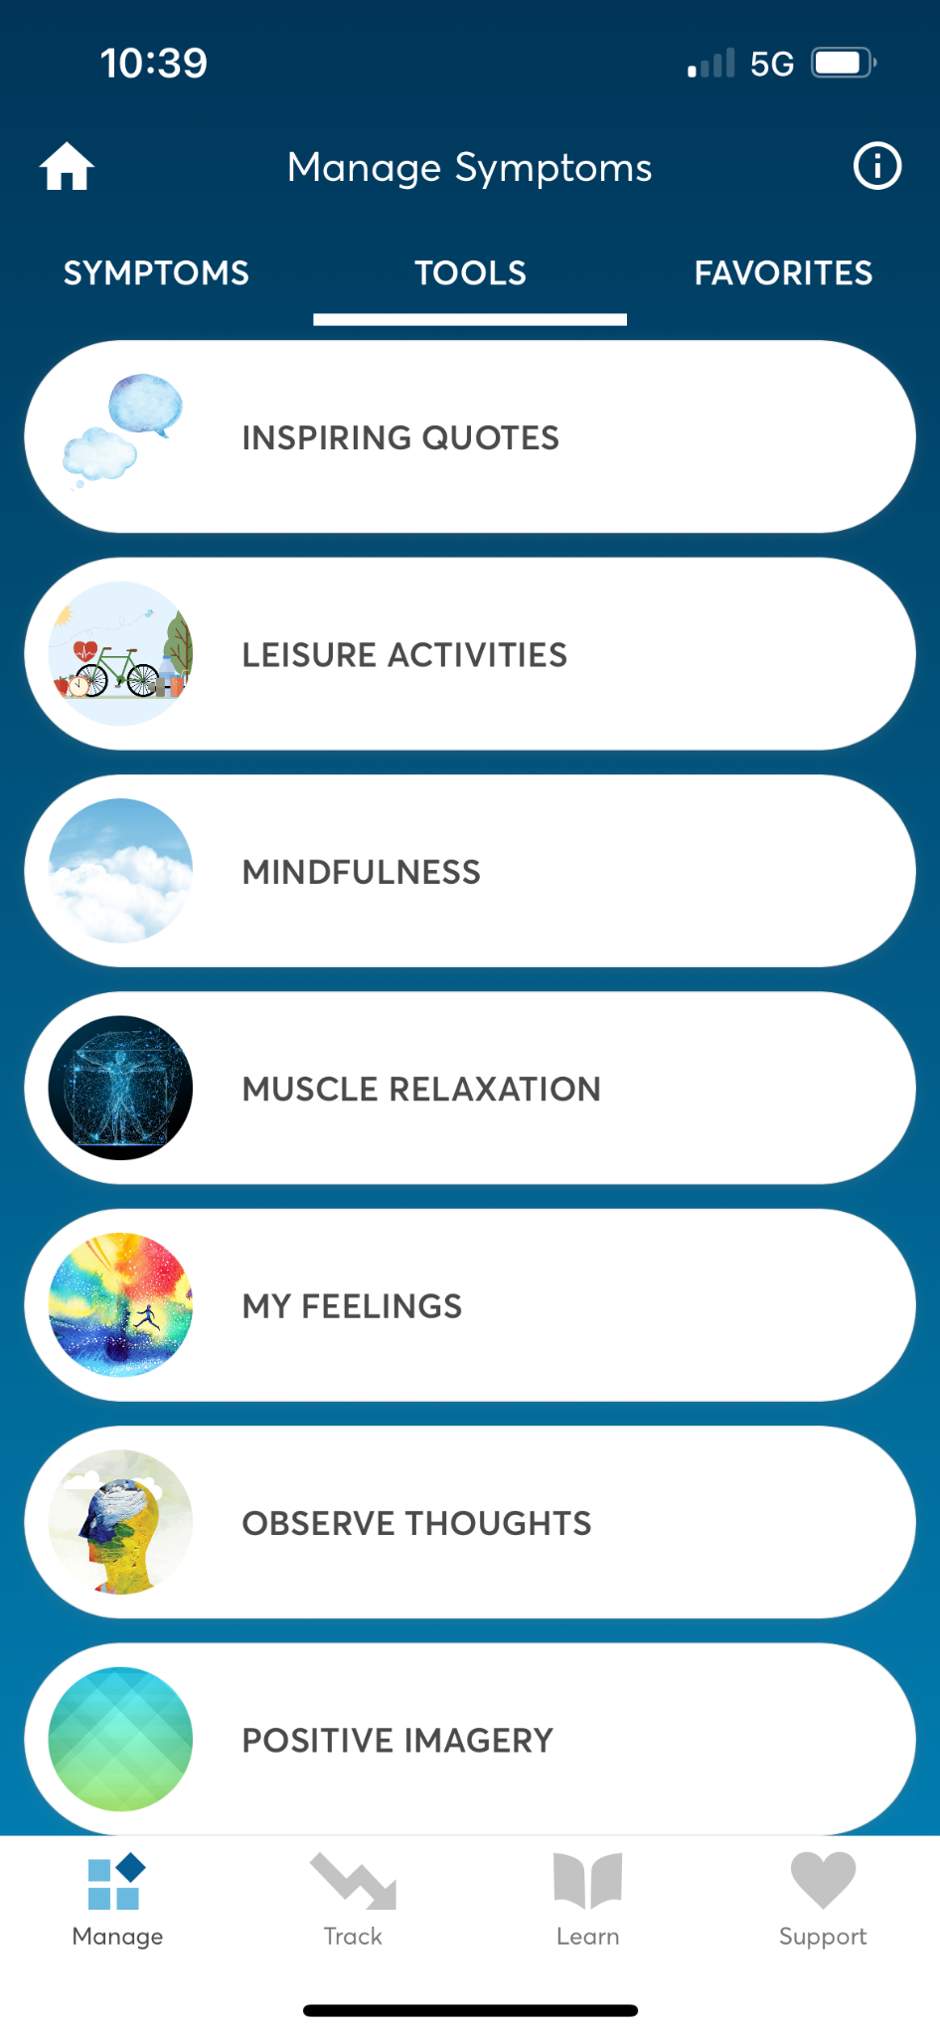
PTBS-COACH
10.1.3. Arten und Nutzung von Anwendungen zur psychischen Gesundheit
4
In der Rubrik Symptommanagement gibt es eine weitere Option, die Bewältigungshilfen anbietet.
Quelle | Lizenz

Slide 39
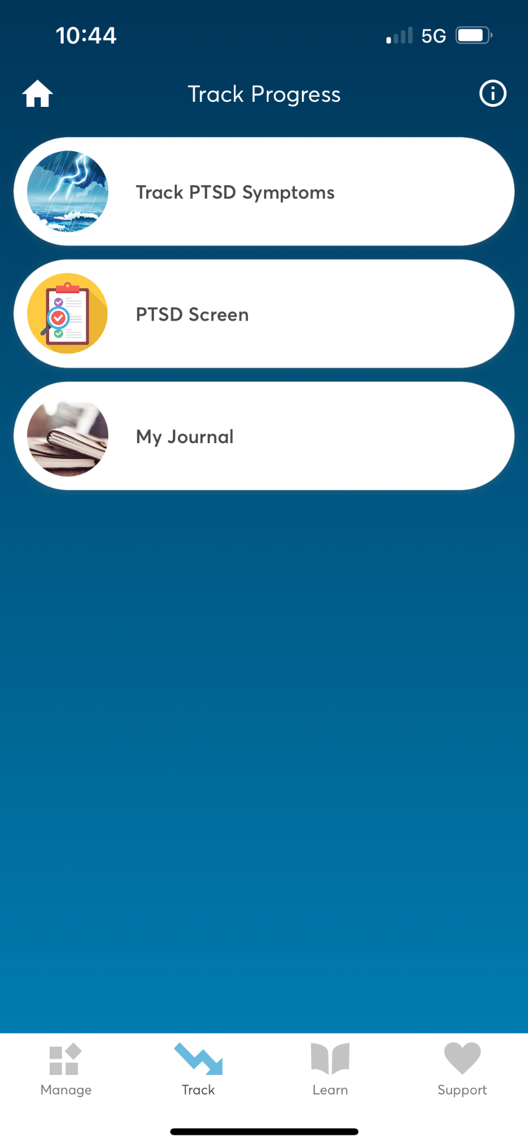
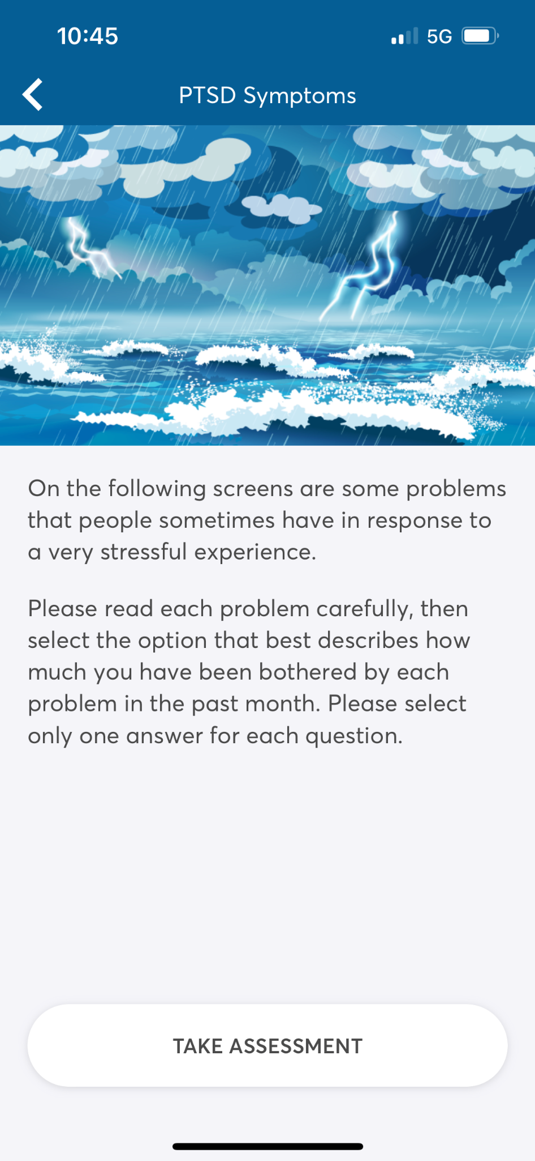
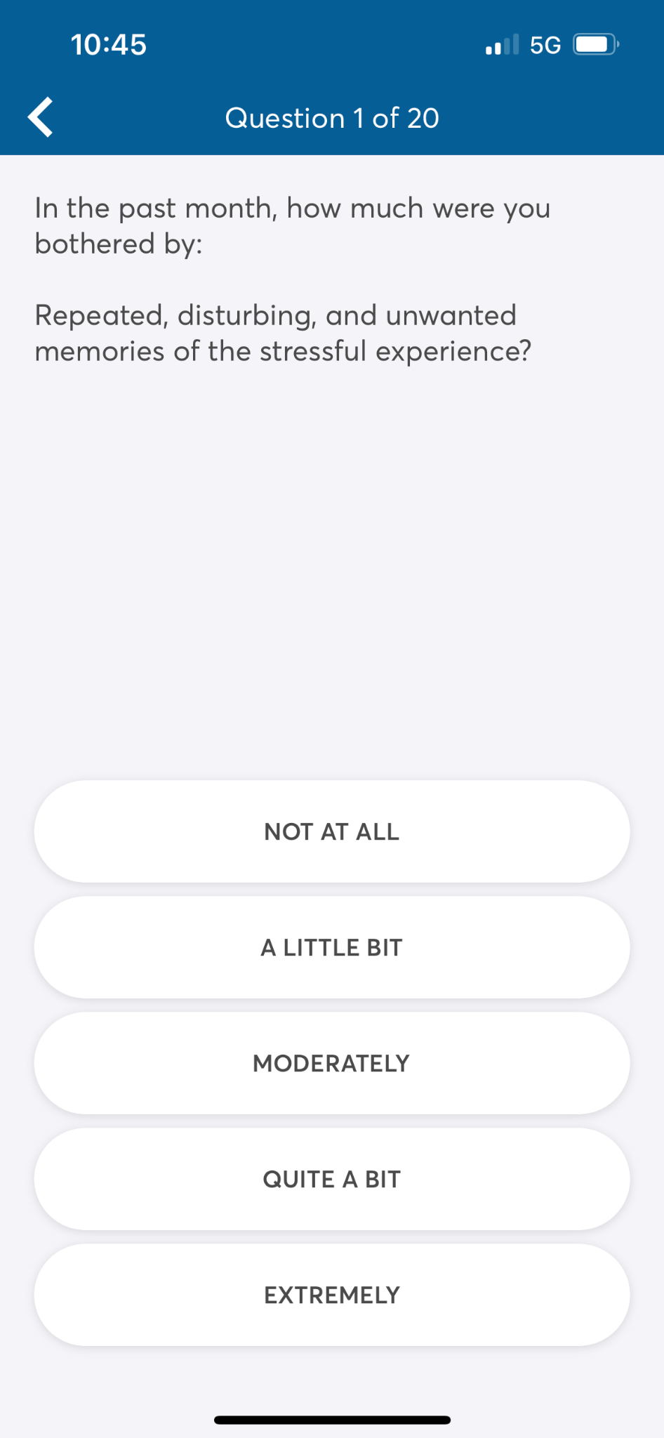
PTBS-COACH
10.1.3. Arten und Nutzung von Anwendungen zur psychischen Gesundheit
5
Eine weitere Option ermöglicht es Ihnen, Ihre Fortschritte zu verfolgen. Mit dieser Option können Sie Ihre Symptome auf der Grundlage eines Fragebogens erfassen. Dies hilft dem Benutzenden zu verstehen, ob etwas mit PTBS zusammenhängt.
Quelle | Lizenz

Slide 40
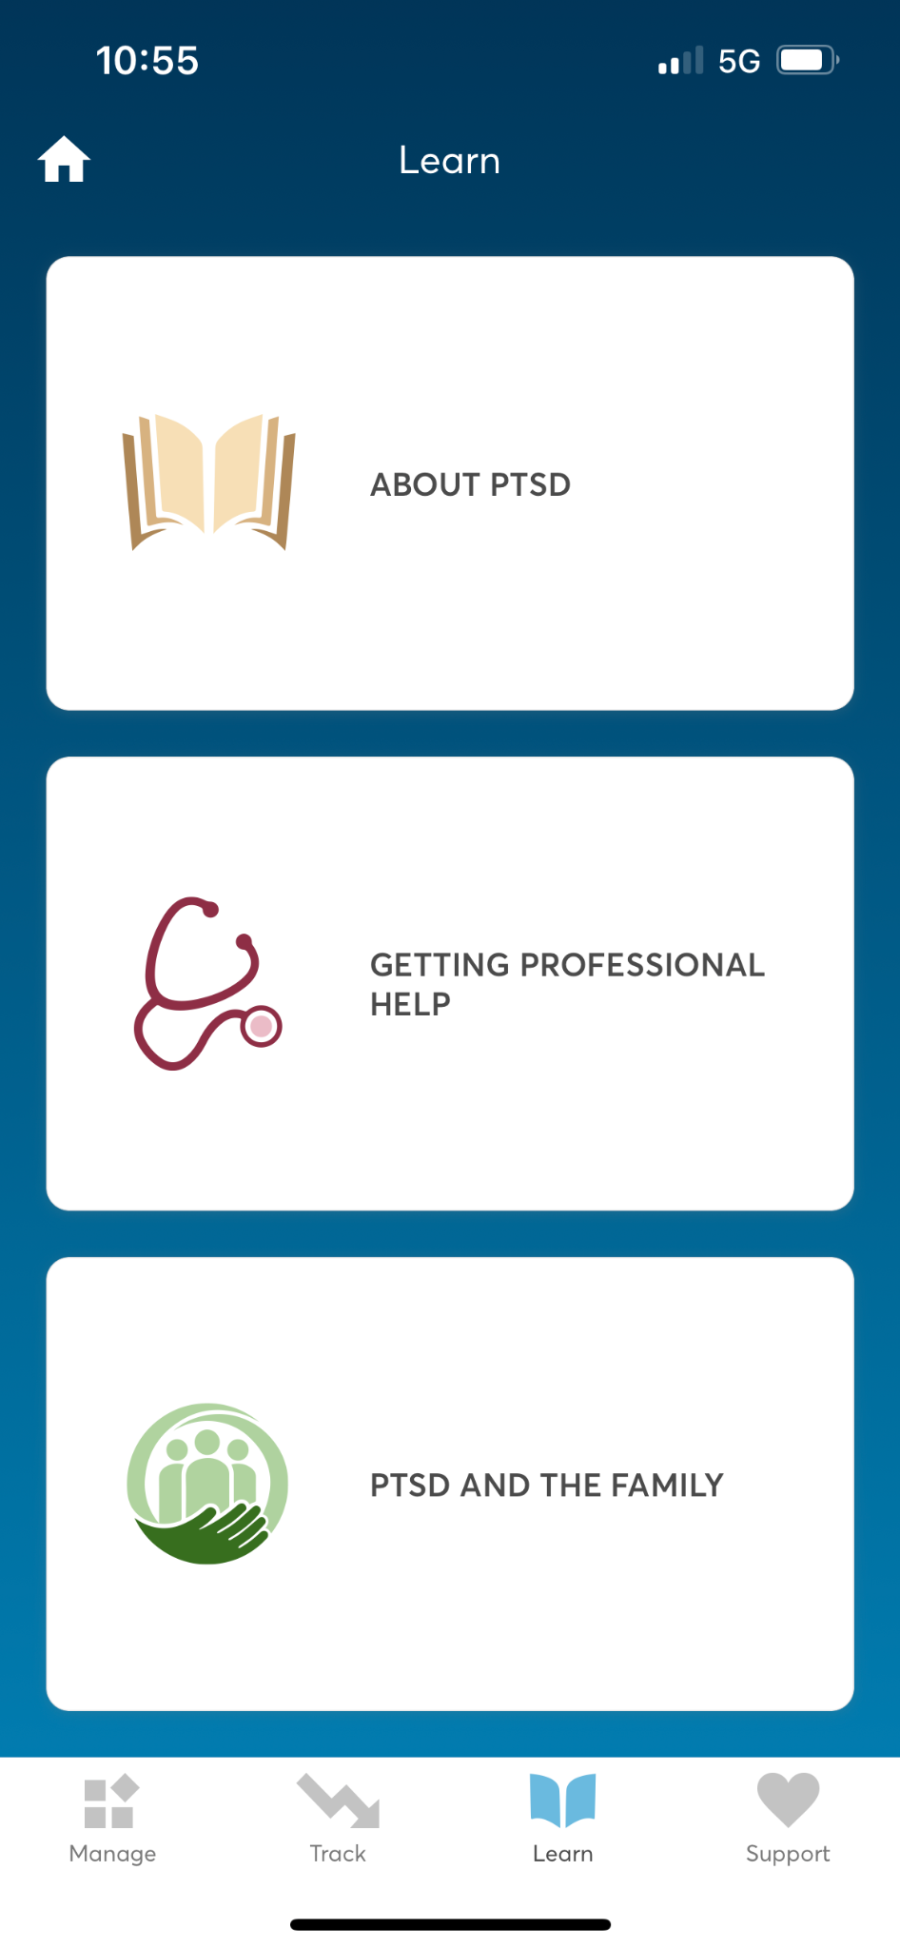
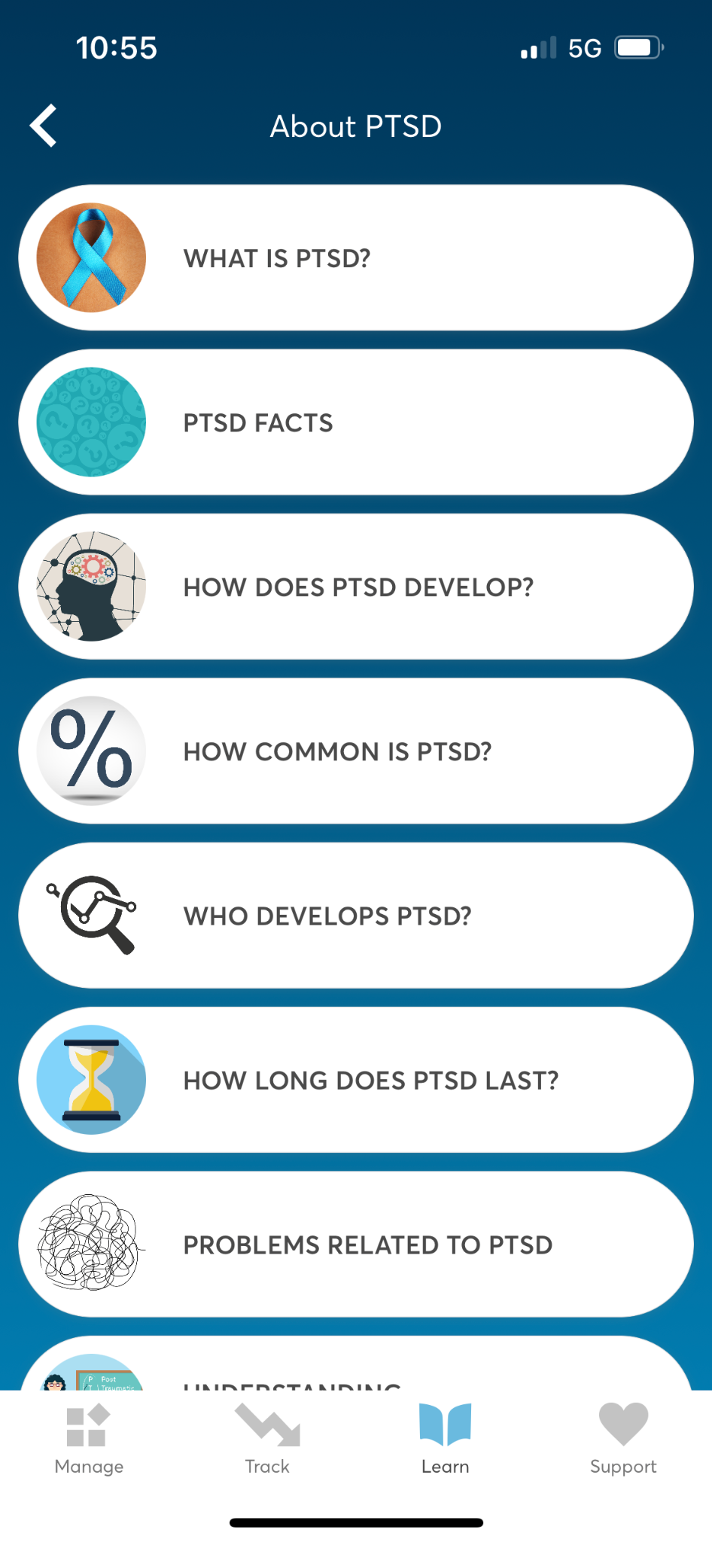
PTBS-COACH
10.1.3. Arten und Nutzung von Anwendungen zur psychischen Gesundheit
6
Diese Anwendung bietet auch einen Bereich, in dem man sich über die PTBS-Erkrankung informieren kann, gibt Ratschläge, hilft bei der Kontaktaufnahme mit Fachleuten in Krisenzeiten und enthält eine Liste der häufigsten PTBS-Symptome.
Quelle | Lizenz

Slide 41
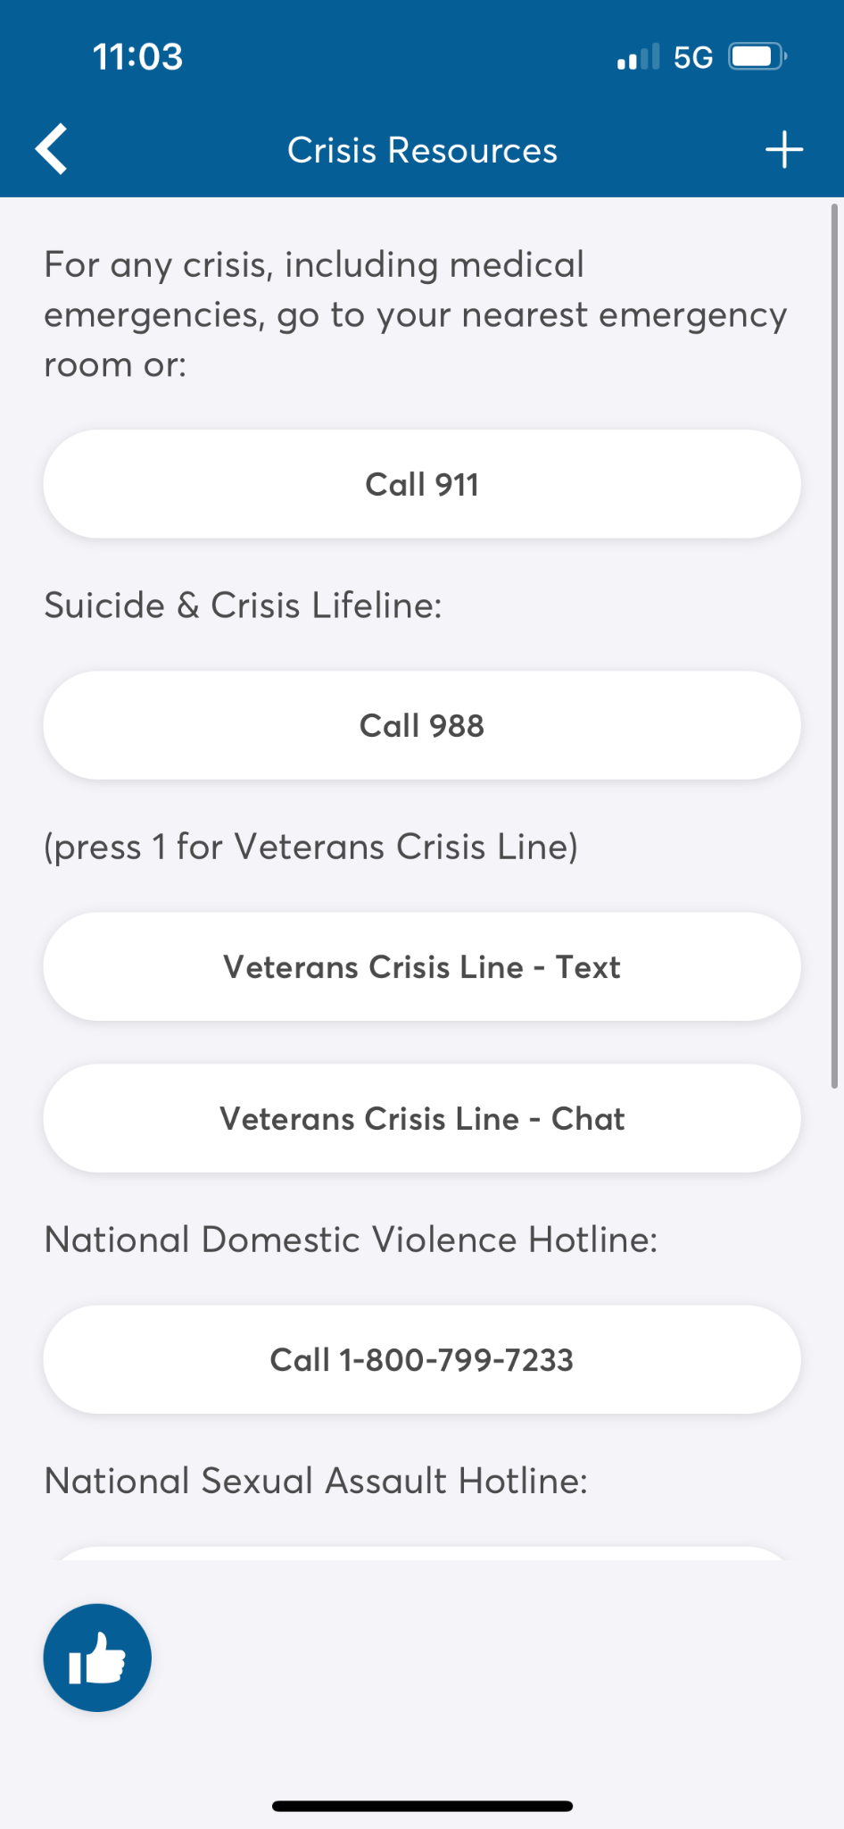
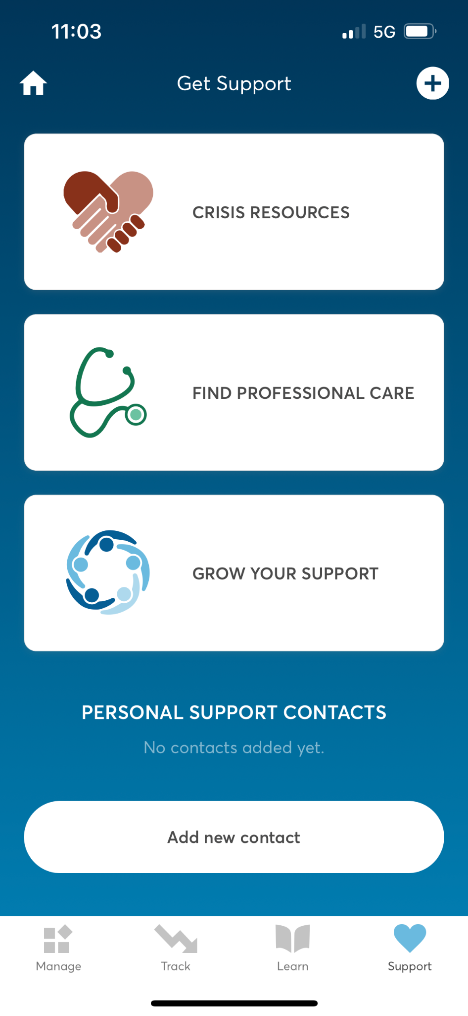
PTBS-COACH
10.1.3. Arten und Nutzung von Anwendungen zur psychischen Gesundheit
7
Schließlich bietet es auch eine Support-Option, so dass sich der Nutzende in seinem Prozess unterstützt fühlt.
Quelle | Lizenz

Slide 42
Apps für psychologische Unterstützung
10.1.3. Arten und Nutzung von Anwendungen zur psychischen Gesundheit
Therapyside
Android: https://play.google.com/store/apps/details?id=com.terapiachat.android&hl=es&gl=US
IOS: https://apps.apple.com/de/app/therapyside-psicólogo-online/id1223472664

Slide 43
Therapyside
10.1.3. Arten und Nutzung von Anwendungen zur psychischen Gesundheit
Diese Anwendung hilft Nutzenden, professionelle Psycholog:innen per Videoanruf zu kontaktieren. Das Herunterladen der Anwendung ist kostenlos, aber dann müssen Zahlungen zu professionellen Tarifen geleistet werden.
Die Nutzenden können Psycholog:innen finden, die auf eine breite Palette von Bereichen spezialisiert sind (Selbstwertgefühl, Angst, Depression, Sexualität, Paartherapie und Coaching).
Es ist sowohl für Android als auch für iOS verfügbar:
ANDROID: https://play.google.com/store/apps/details?id=com.terapiachat.android&hl=es&gl=US
IOS: https://apps.apple.com/de/app/therapyside-psicólogo-online/id1223472664
Quelle | Lizenz

Slide 44
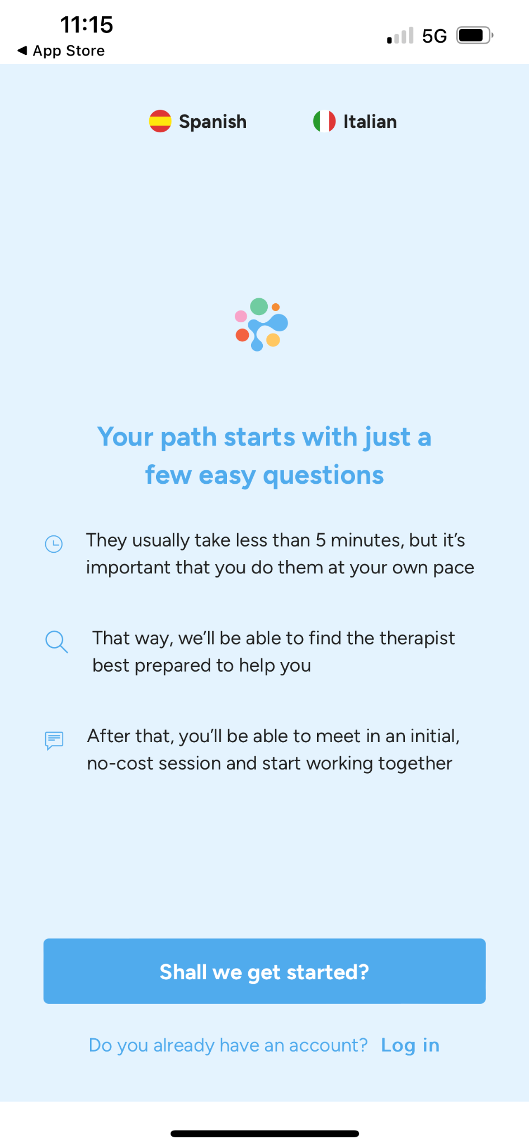
Therapyside
10.1.3. Arten und Nutzung von Anwendungen zur psychischen Gesundheit
1
Sobald die Anwendung heruntergeladen ist, erscheint ein Fragebogen, in dem Benutzende über ihre Situation, Gefühle usw. befragt werden.
Leads to the questionnaire
Quelle | Lizenz

Slide 45
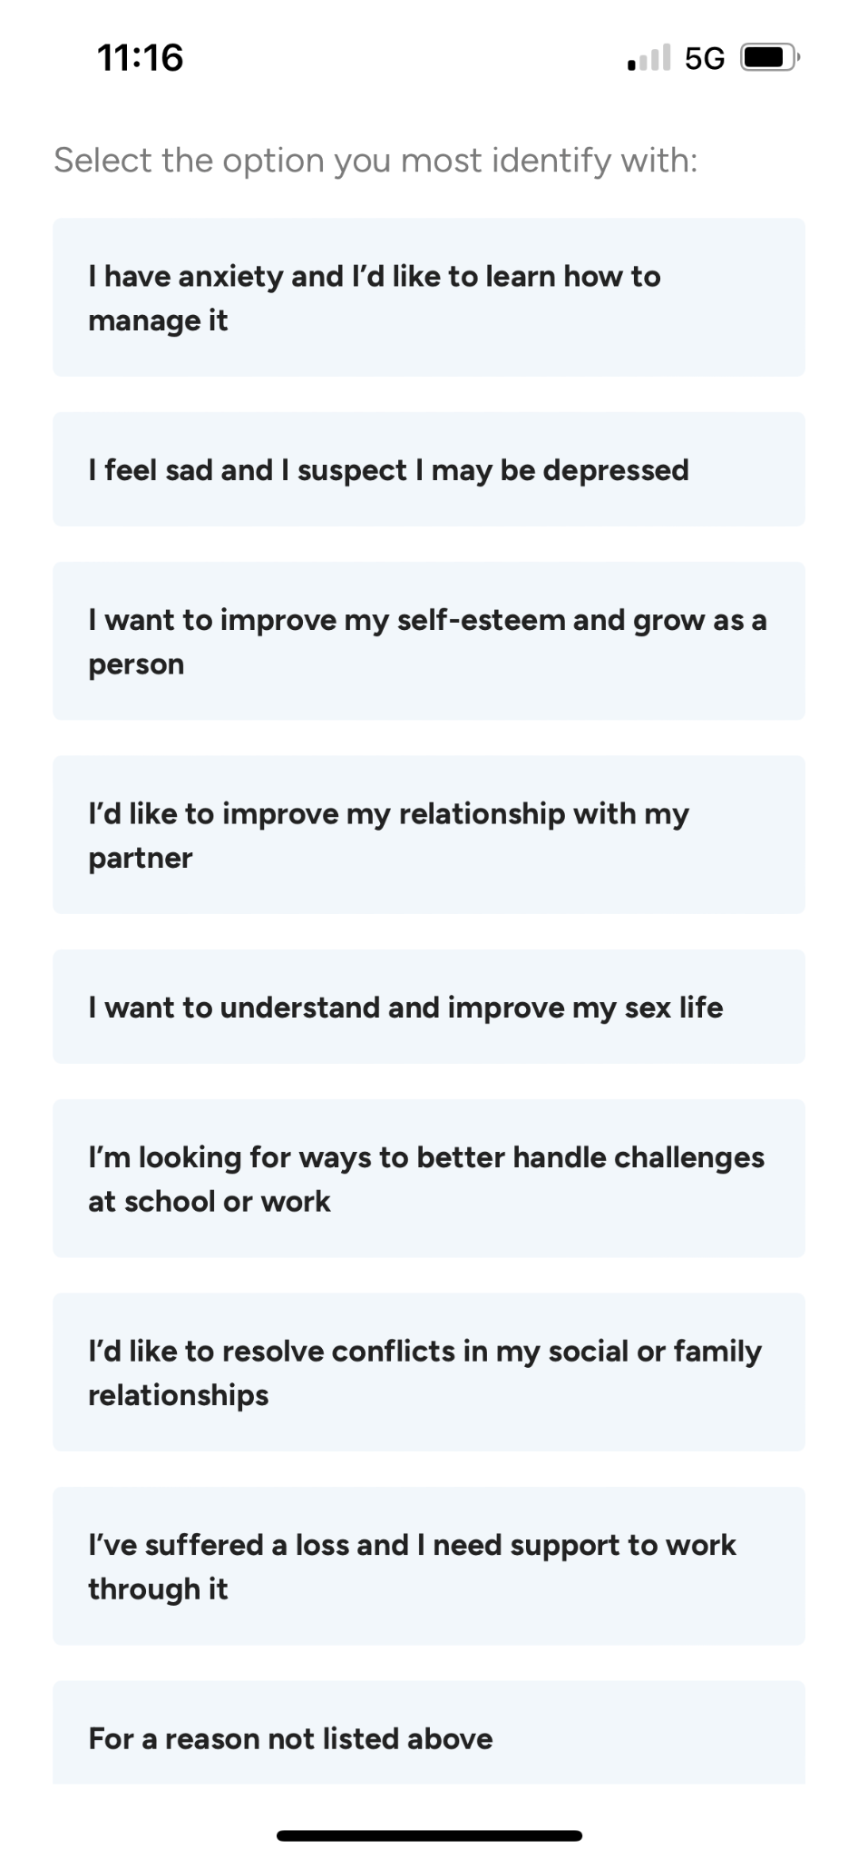
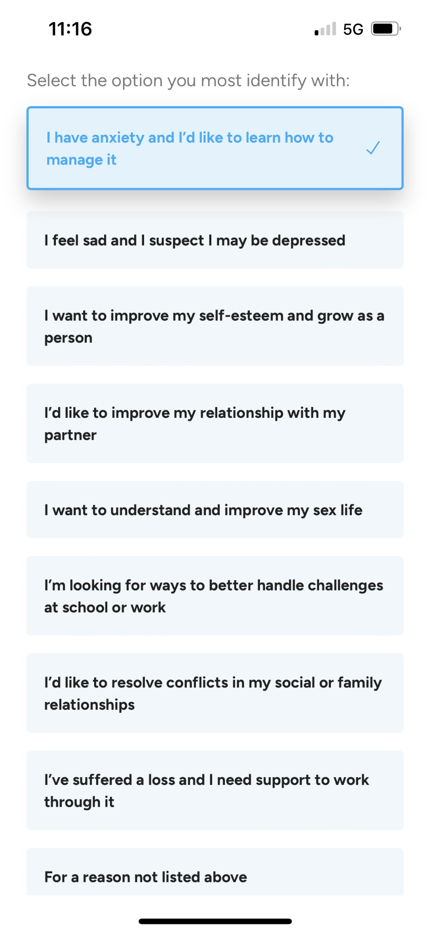
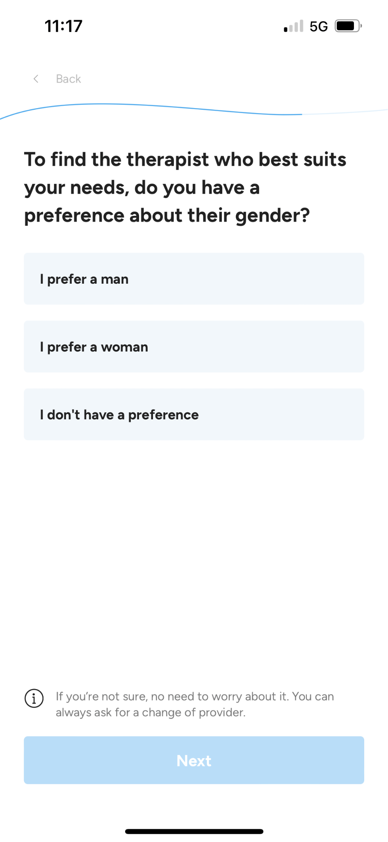
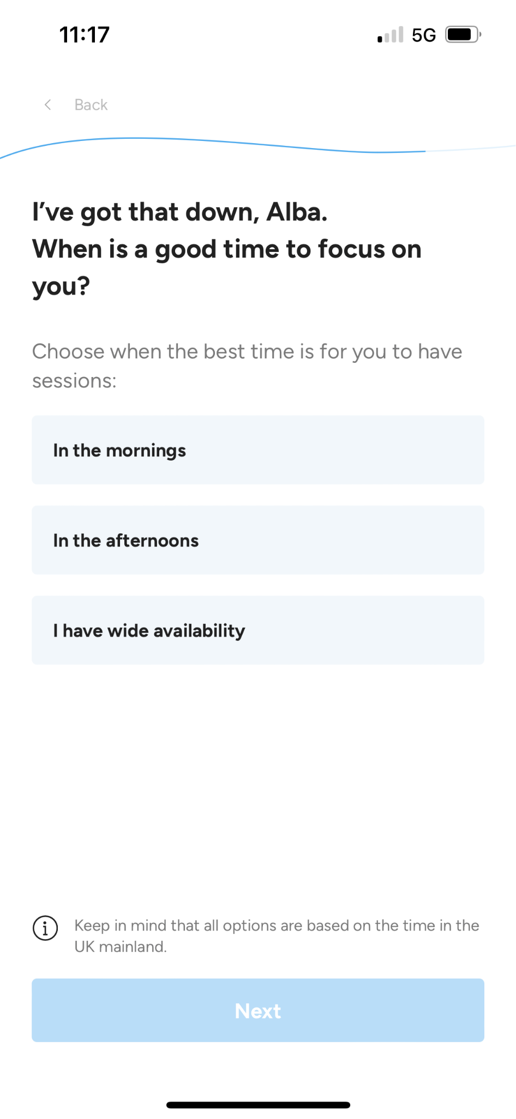
Therapyside
10.1.3. Arten und Nutzung von Anwendungen zur psychischen Gesundheit
Beispiele für die im Fragebogen gestellten Fragen
Quelle | Lizenz

Slide 46
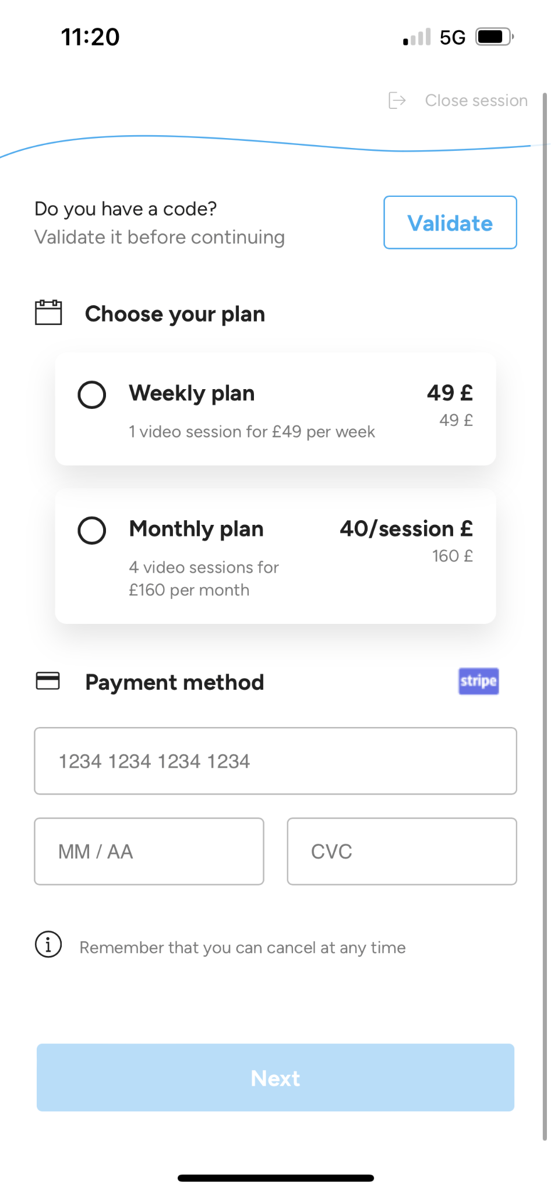
Therapyside
10.1.3. Arten und Nutzung von Anwendungen zur psychischen Gesundheit
2
Sobald der Fragebogen ausgefüllt ist, werden verschiedene Zahlungsmöglichkeiten angeboten, und sobald die Daten ausgefüllt sind, kann der Fachmann kontaktiert werden.
Quelle | Lizenz

Slide 47
Emotionsmanagement-Apps
10.1.3. Arten und Nutzung von Anwendungen zur psychischen Gesundheit
BREATHE2RELAX:
Android: https://play.google.com/store/apps/details?id=mil.dha.breathe2relax&hl=es&gl=US
IOS: https://apps.apple.com/us/app/breathe2relax/id425720246

Slide 48
BREATHE2RELAX
10.1.3. Arten und Nutzung von Anwendungen zur psychischen Gesundheit
Diese App gilt als Stressmanagement-Tool, das Informationen über die Auswirkungen von Stress sowie Anleitungen und Übungen zum Erlernen von Stressmanagement-Techniken bietet.
Diese Anwendung, die auf der Atmung basiert, hilft, die Emotionen und Gefühle der Person zu bewältigen.
Sie ist sowohl für Android als auch für iOS verfügbar:
ANDROID: https://play.google.com/store/apps/details?id=mil.dha.breathe2relax&hl=es&gl=US
IOS: https://apps.apple.com/us/app/breathe2relax/id425720246
Quelle | Lizenz

Slide 49
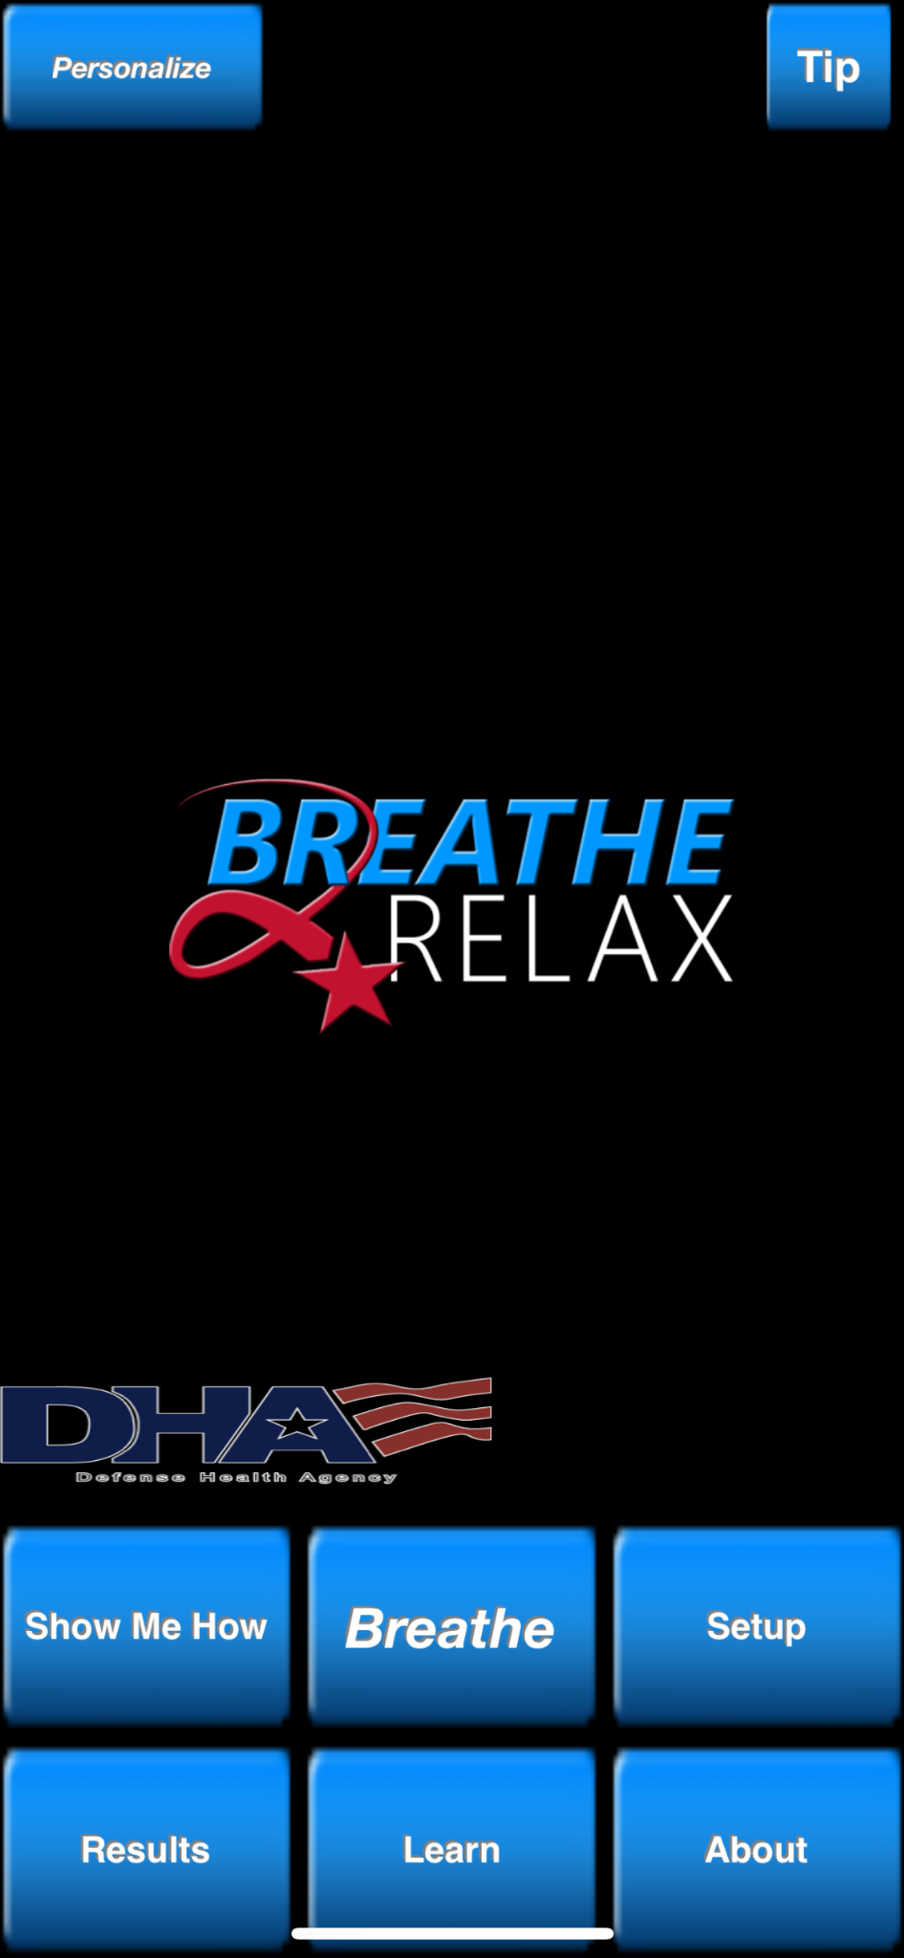
BREATHE2RELAX
10.1.3. Arten und Nutzung von Anwendungen zur psychischen Gesundheit
1
Sobald die AGB‘s akzeptiert wurden, öffnet sich der Startbildschirm mit verschiedenen Bereichen.
Quelle | Lizenz

Slide 50
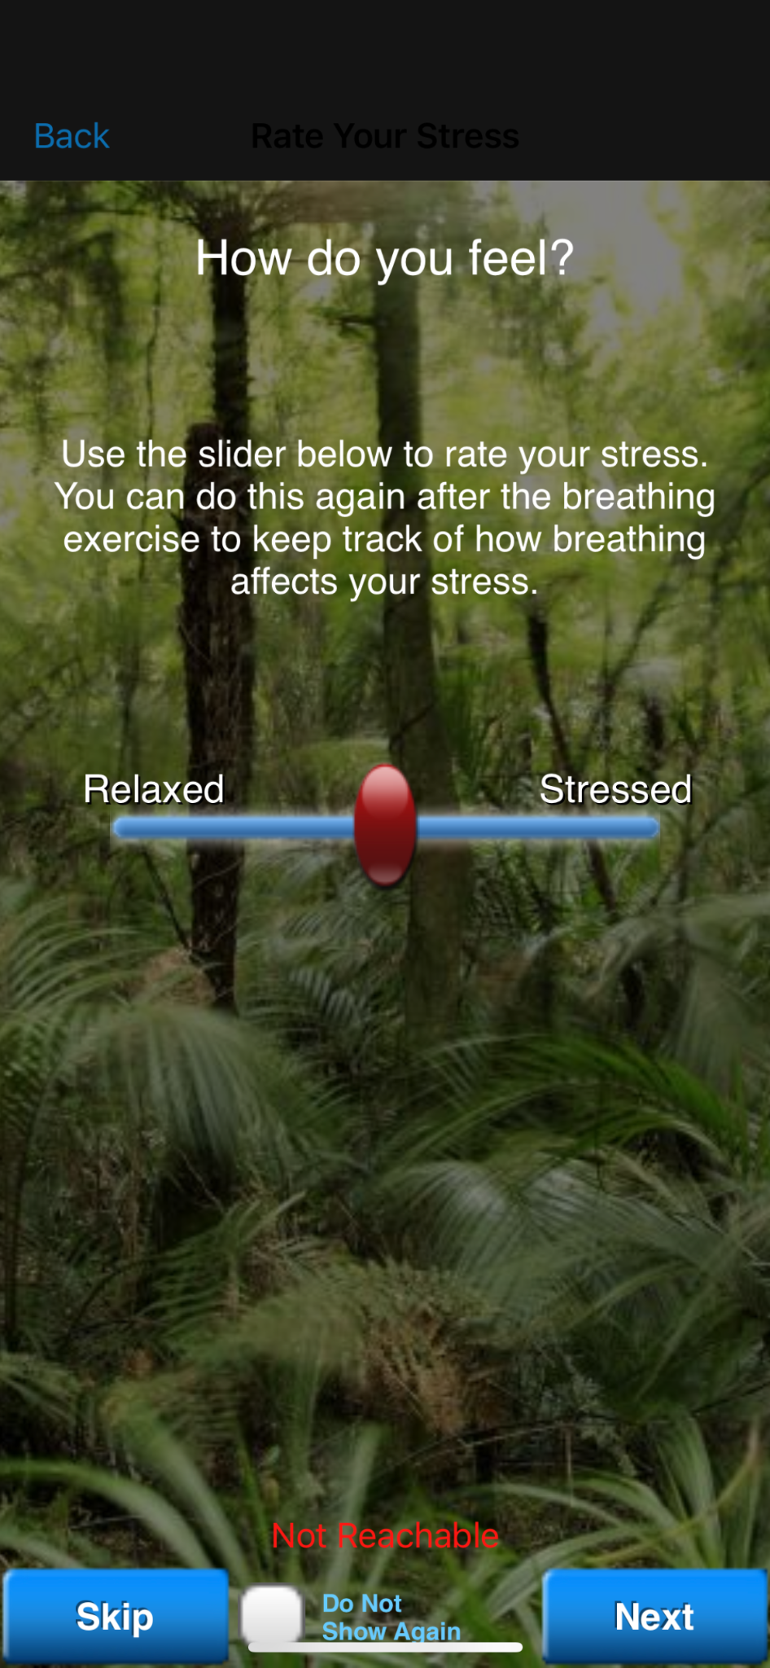
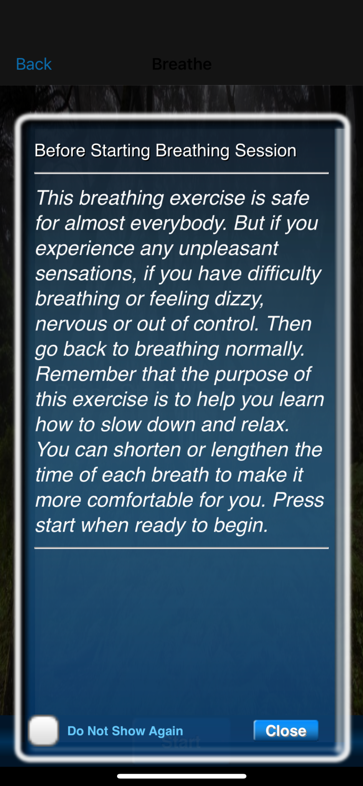
BREATHE2RELAX
10.1.3. Arten und Nutzung von Anwendungen zur psychischen Gesundheit
2
Einer der Abschnitte sind die Atemübungen. Zunächst muss man den Grad des Stresses, den man im Moment empfindet, aufzeichnen, dann wird die durchzuführende Übung erklärt, gefolgt von der Ausführung der Atemübung.
Quelle | Lizenz

Slide 51
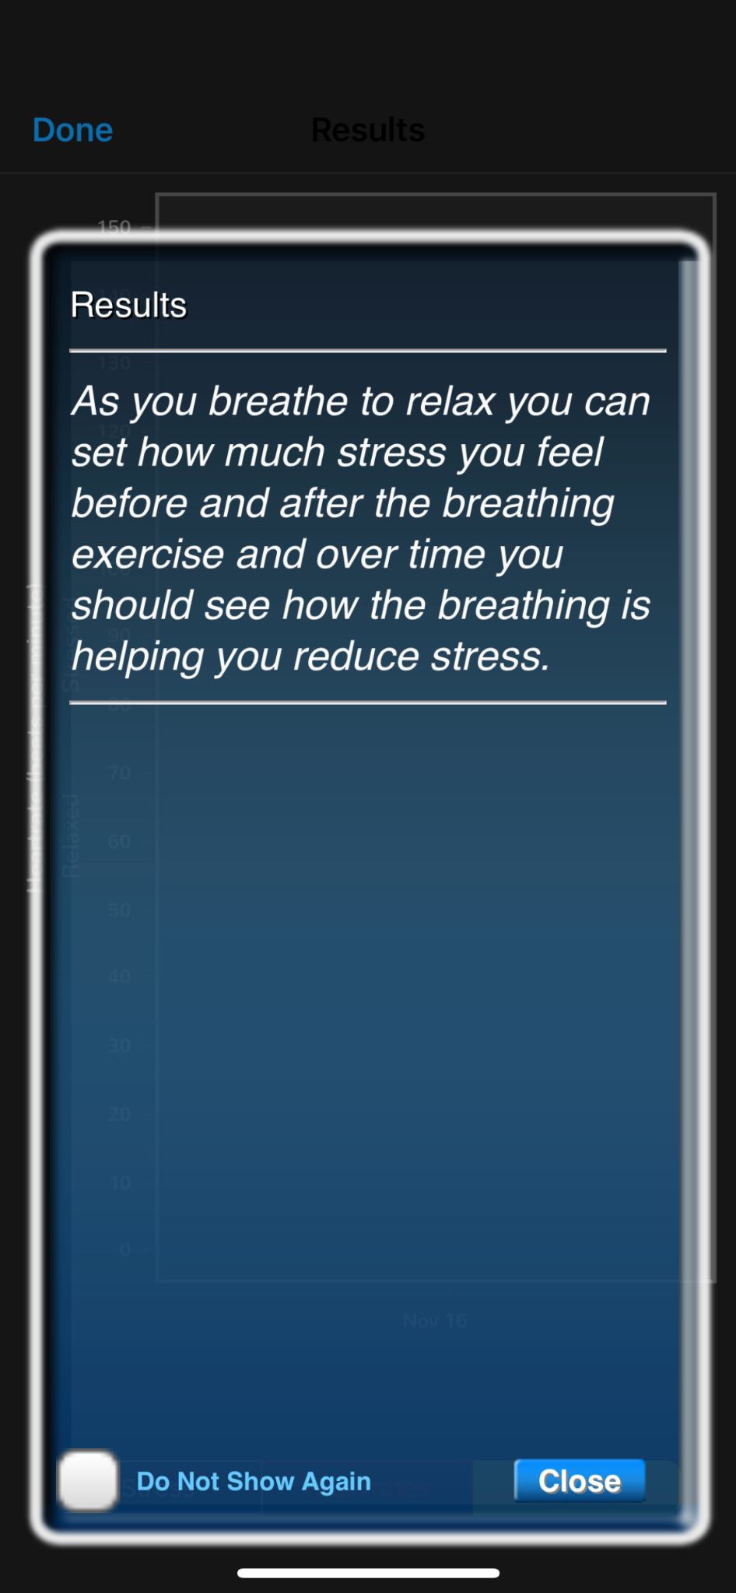
BREATHE2RELAX
10.1.3. Arten und Nutzung von Anwendungen zur psychischen Gesundheit
3
Im Ergebnisteil wird der Unterschied im Stress vor und nach den Atemübungen dargestellt.
Quelle | Lizenz

Slide 52
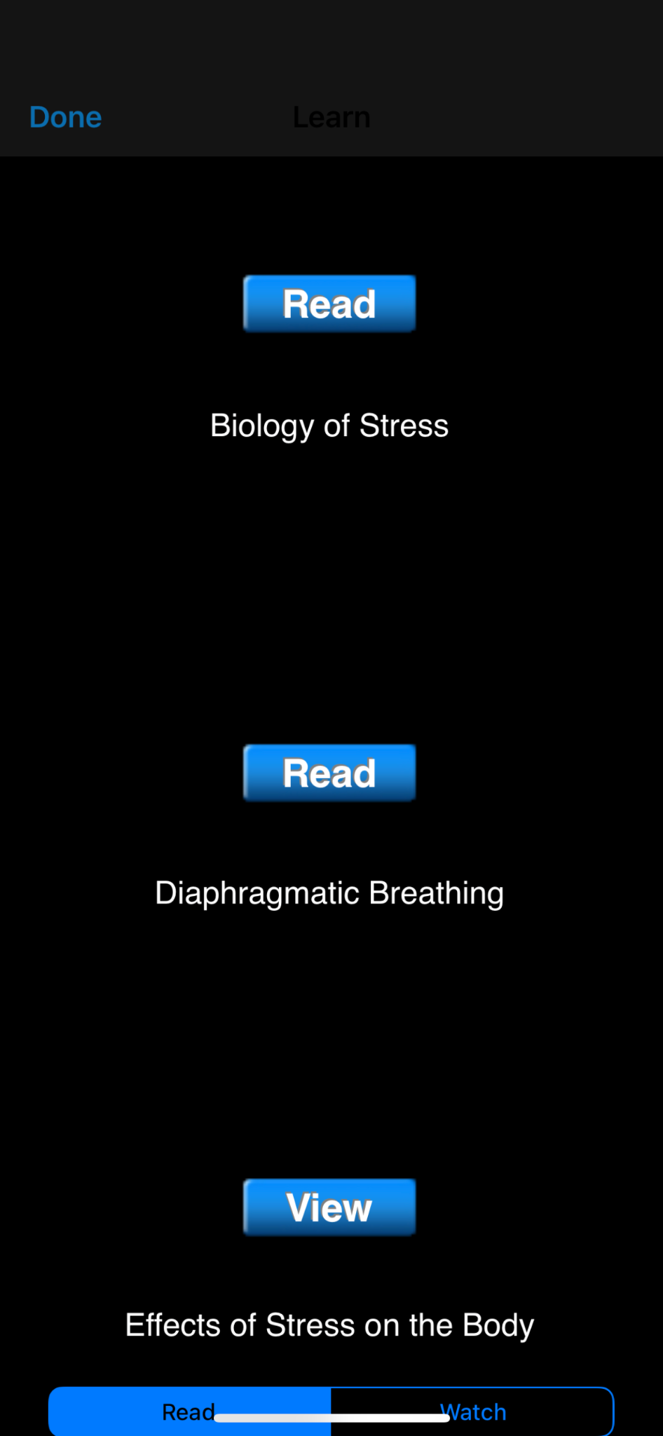
BREATHE2RELAX
10.1.3. Arten und Nutzung von Anwendungen zur psychischen Gesundheit
4
Ein weiterer Abschnitt befasst sich mit den Aspekten der Zwerchfellatmung und wie sie helfen kann, Stresssituationen zu bewältigen.
Quelle | Lizenz

Slide 53
Auswertung: Fragebogen
Die Inhalte des Moduls waren anregend und interessant (1 Minimum, 5 Maximum)
1 | 2 | 3 | 4 | 5
Der Inhalt des Moduls war klar, verständlich und einfach zu folgen (1 Minimum, 5 Maximum)
1 | 2 | 3 | 4 | 5
Der Trainer war gut vorbereitet (1 Minimum, 5 Maximum)
1 | 2 | 3 | 4 | 5

Slide 54
Auswertung: Fragebogen
Das Modul hat mein Wissen über das Thema verbessert (1 Minimum, 5 Maximum)
1 | 2 | 3 | 4 | 5
Ich würde dieses Modul anderen empfehlen (1 Minimum, 5 Maximum)
1 | 2 | 3 | 4 | 5
Ich bin insgesamt zufrieden mit dem Modul (1 Minimum, 5 Maximum)
1 | 2 | 3 | 4 | 5

Slide 55
Referenzen, weiterführende Lektüre und Abschluss
1
1
Aldao, A., Nolen, S., & Schweizer, S. (2010). Emotion-regulation strategies across psychopathology: a meta-analytic review. Clinical Psychology Review, 30, 217-237.
Alegría, M., Chatterji, P., Wells, K., Cao, Z., Chen, C. N., Takeuchi, D.,& Meng, X. L. (2008). Disparity in depression treatment among racial and ethnic minority populations in the United States. Psychiatric services, 59(11), 1264-1272.
Consolo, K., Fusner, S., & Staib, S. (2008). Effects of diaphragmatic breathing on stress levels in nursing students. Teaching and Learning in Nursing, 3, 67-71.
Delhom, I., Donio, M., Mateu, J., y Lacomba, L. (2023). Análisis de predictores de síntomas ansiosos, depresivos y del estrés: inteligencia emocional y afrontamiento. Revista psicología de la Salud, 11(1), 49-60. DOI: 10.21134/pssa.v11i1.302
Keltner, D., Sauter, D., Tracy, J., & Cowen, A. (2019). Emotional expression: Advances in the basic theory of emotion. Journal of Nonverbal Behavior, 43, 133-160. https://doi.org/10.1007/s10919-019-00293-3.
Moussavi, S., Chatterji, S., Verdes, E., Tandon, A., Patel, V., & Ustun, B. (2007). Depression, chronic diseases, and decrements in health: results from the World Health Surveys. The Lancet, 370(9590), 851-858.
Schutte,N., Malouff, J., Simunek, M., McKenley, J., & Hollander, S.(2002). Characteristic emotional intelligence and emotional well-being. Cognitions and Emotion, 16(6), 769-785. DOI:10.1080/02699930143000482

Slide 56
Referenzen, weiterführende Lektüre und Abschluss
1
1
World Health Organization (17 June 2022). Mental health: strengthening our response.https://www.who.int/es/news-room/fact-sheets/detail/mental-health-strengthening-our-response
World Health Organization. Anxiety disorders.
https://www.who.int/news-room/fact-sheets/detail/anxiety-disorders
World Health Organization. Stress.
https://www.who.int/es/news-room/questions-and-answers/item/stress
World Health Organization. Depression.
https://www.who.int/news-room/fact-sheets/detail/depression

Slide 57
Glückwunsch!
Sie haben die Unterrichtseinheit dieses Moduls abgeschlossen!
Von der Europäischen Union finanziert. Die geäußerten Ansichten und Meinungen entsprechen jedoch ausschließlich denen des Autors bzw. der Autoren und spiegeln nicht zwingend die der Europäischen Union oder der Europäischen Exekutivagentur für Bildung und Kultur (EACEA) wider. Weder die Europäische Union noch die EACEA können dafür verantwortlich gemacht werden.​

